Slide 1
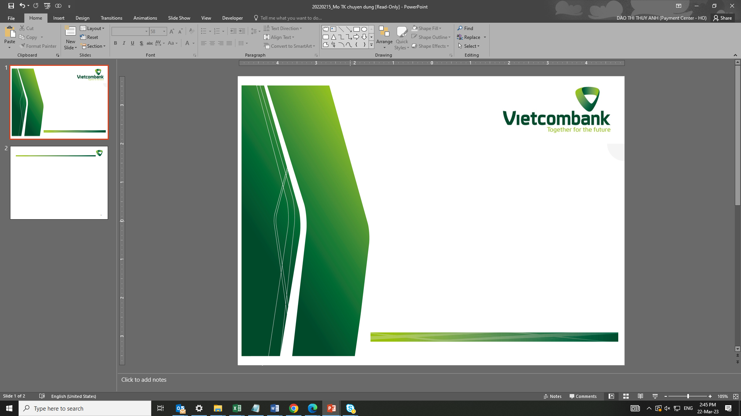

Together for the future
HƯỚNG DẪN:
THU PHÍ, LỆ PHÍ THỦ TỤC HÀNH CHÍNH
CỦA BỘ CÔNG AN
Notes:
Xin phép anh/ chị Lãnh đạo Văn phòng Bộ Công An, em xin phép được bắt đầu phần trình bày:
Lời đầu tiên, cho em xin phép gửi lời chào tới tất cả các anh/ chị lãnh đạo, các cán bộ đơn vị nghiệp vụ A08, C06, C07, C08 và H01 hiện đang có mặt tại Hội trường Trung tâm Thông tin cũng như các anh/ chị đang tham dự qua kết nối cầu truyền hình.
Em xin tự giới thiệu: Em tên là Đào Thị Thùy Anh, là chuyên viên thanh toán công tác tại Ngân hàng Thương mại Cổ phần Ngoại Thương. Ngày hôm nay, em rất vinh dự được cùng với các anh/ chị đi qua các nội dung tập huấn về Hướng dẫn thu phí, lệ phí thủ tục hành chính của Bộ Công An với Vietcombank.

Slide 2
MỤC LỤC
01
Giới thiệu về dịch vụ Thanh toán song phương với BCA
02
Thanh toán trực tuyến trên Cổng DVC Bộ Công an qua Vietcombank
03
Quy định về tài khoản
04
Quy trình nộp khoản thu
05
Hướng dẫn đăng nhập và đổi mật khẩu
06
Tìm kiếm giao dịch, In biên lai và xuất dữ liệu
07
Hướng dẫn đối soát khoản thu
08
Hướng dẫn đối soát thu nộp ngân sách nhà nước
09
Hướng dẫn hoàn trả
Notes:
Nội dung tập huấn hôm nay sẽ gồm 03 phần chính:
Nội dung đầu tiên là Đôi nét sơ lược về dịch vụ Thanh toán song phương với BCA.
Nội dung thứ hai là Phương thức thanh toán trực tuyến trên Cổng DVC Bộ Công an qua Vietcombank
Và Nội dung cuối là Giới thiệu về chương trình đối soát, hoàn trả phí, lệ phí trực tuyến do Vietcombank cung cấp sẽ được chi tiết hóa trong các chương từ 3 đến 9

Slide 3

CHƯƠNG I
Giới thiệu về dịch vụ TTSP với BCA

Slide 4
I.1. MÔ TẢ DỊCH VỤ TTSP VỚI BCA
Phạm vi cung ứng dịch vụ:
Tất cả các khoản nộp phí/ lệ phí BCA trên cổng Dịch vụ công quốc gia và cổng Dịch vụ công BCA
Các khoản thu BCA chia làm 02 nhóm:
Khoản thu thông thường: Các khoản thu cho hồ sơ thông thường đã ghi có TK BCA chờ kết chuyển theo quy định. | Khoản thu đặc thù: Các khoản thu cho hồ sơ đặc thù đã ghi có TK BCA, sẽ tiếp tục xử lý theo tình trạng xử lý hồ sơ tại BCA.
(*) Chỉ kết chuyển với các khoản có tình trạng xử lý hồ sơ là thành công trong kỳ kết chuyển.

Slide 5


I.2. TÍNH CHẤT TÀI KHOẢN BCA TẠI VCB
02
TK BCA tại VCB được ghi có:
  Thu các khoản phí, lệ phí
  Các khoản trả lãi của VCB
  Các khoản thu # theo yêu cầu BCA
TK BCA được ghi nợ:
  Kết chuyển về KBNN
  Trả phí VCB (nếu có)
  Các khoản chi khác theo yêu cầu
01

Slide 6
I.3. KẾT QUẢ TRIỂN KHAI ĐẾN HIỆN TẠI
V01 đã chủ trì, phối hợp với các Cục, Công An cấp địa phương, VCB xây dung và hoàn thiện các nội dung công việc sau:
Thỏa thuận
hợp tác
Chương trình đối soát trực tuyến
Chương trình thanh toán trực tuyến qua VCB
Từ tháng 02/2023, đã triển khai thí điểm tại Công an Thành phố Hà Nội sử dụng tài khoản mở tại Ngân hàng Vietcombank để thực hiện thu phí lệ phí ( Trong 08 tháng đầu năm 2023, đã thực hiện trên 120.000 giao dịch thanh toán trực tuyến)
Notes:
Top 03 nhóm tác nghiệp mà tổ chức có nhu cầu chuyển đổi số bao gồm tiếp thị trực tuyến, giao dịch điện tử và hạ tầng, dữ liệu ….→ Đều là những nhu cầu mà bộ giải pháp VCB@zPay có thể đáp ứng được.
60,1% tổ chức tham gia khảo sát cho biết rào cản mà họ gặp phải khi áp dụng công nghệ số là bởi chi phí đầu tư, ứng dụng công nghệ còn cao→ Đây là yếu tố VCB có thể hỗ trợ

Slide 7
CHƯƠNG II
Thanh toán trực tuyến trên Cổng DVC Bộ Công an qua Vietcombank

Slide 8
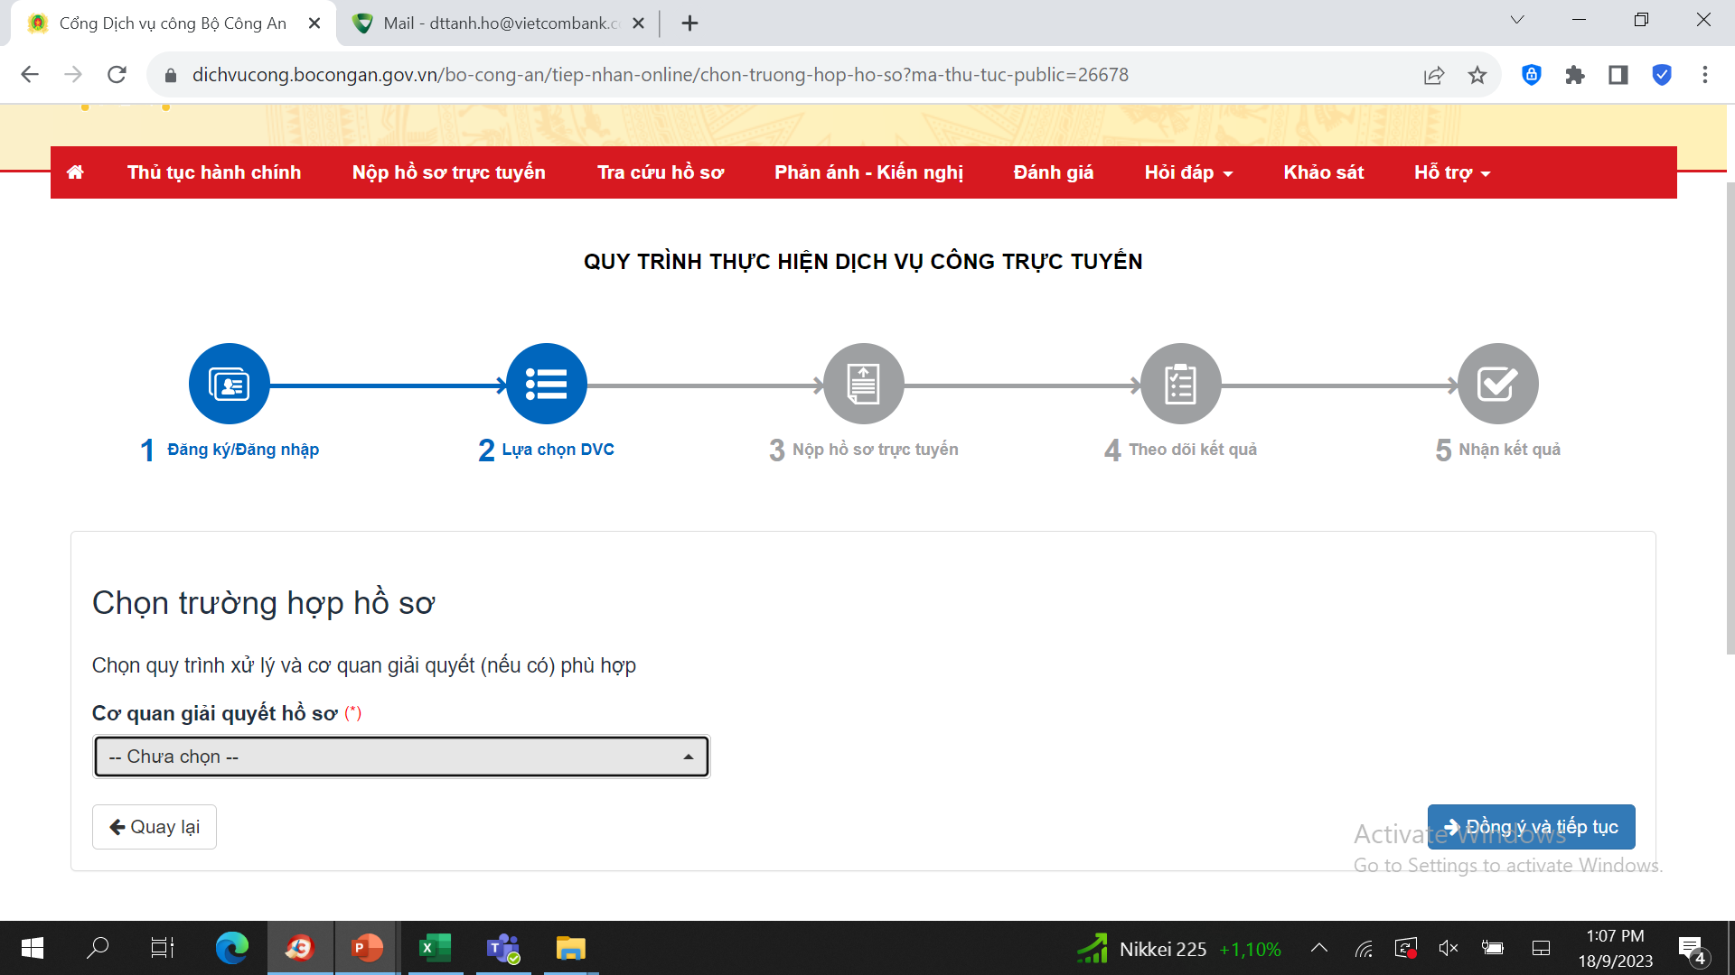
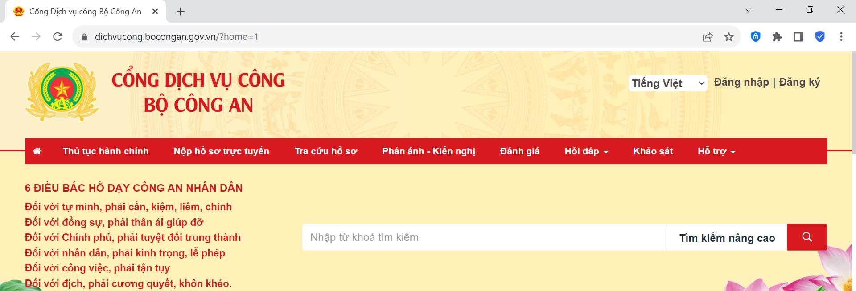
I.1. ĐĂNG KÝ/ ĐĂNG NHẬP
Quy trình trực truyến trên Cổng dịch vụ công Bộ Công An gồm 05 bước như sau:
1. Đăng ký/ Đăng nhập
a. Truy cập Cổng dịch vụ công Bộ Công an theo đường link:
https://dichvucong.bocongan.gov.vn/bocongan/bothutuc/

Slide 9
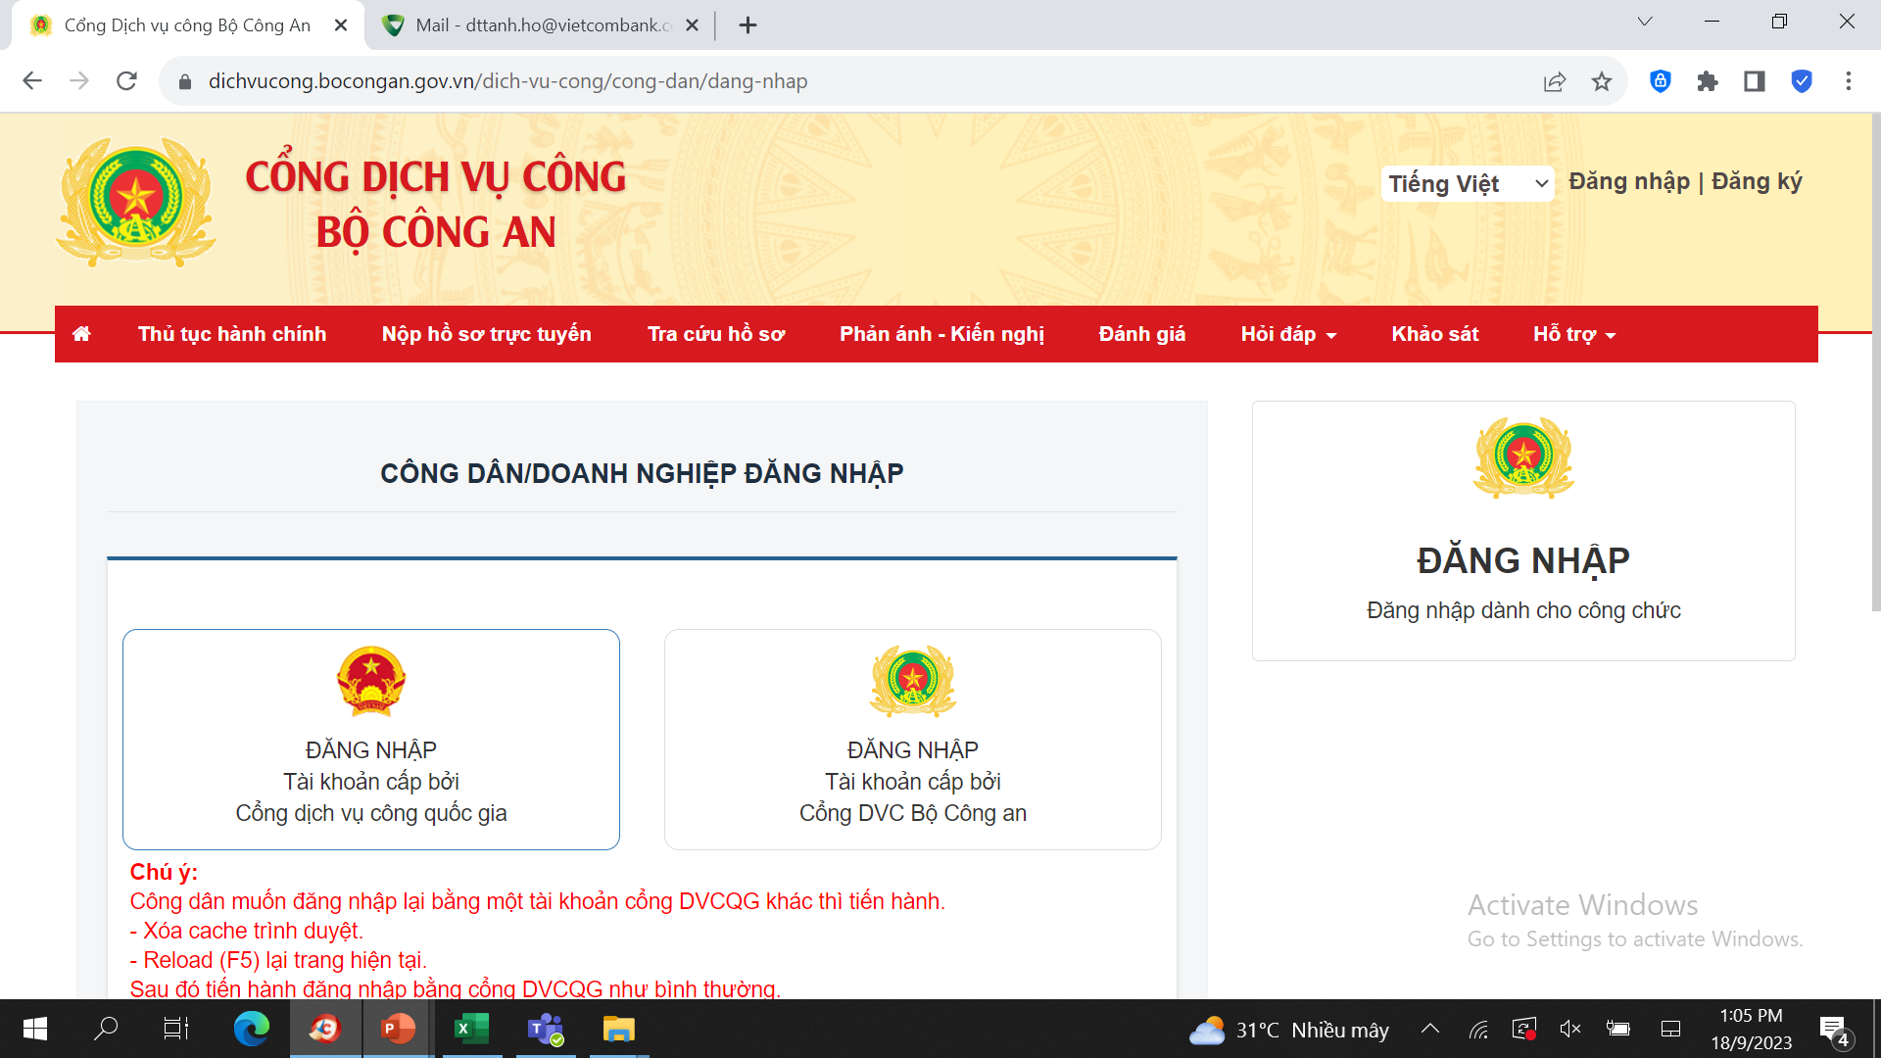
I.1. ĐĂNG KÝ/ ĐĂNG NHẬP
b. Đăng nhập sử dụng 01 trong 02 loại tài khoản:
Tài khoản cấp bởi Cổng dịch vụ công Quốc Gia;
Tài khoản cấp bởi Cổng DVC Bộ Công an.

Slide 10
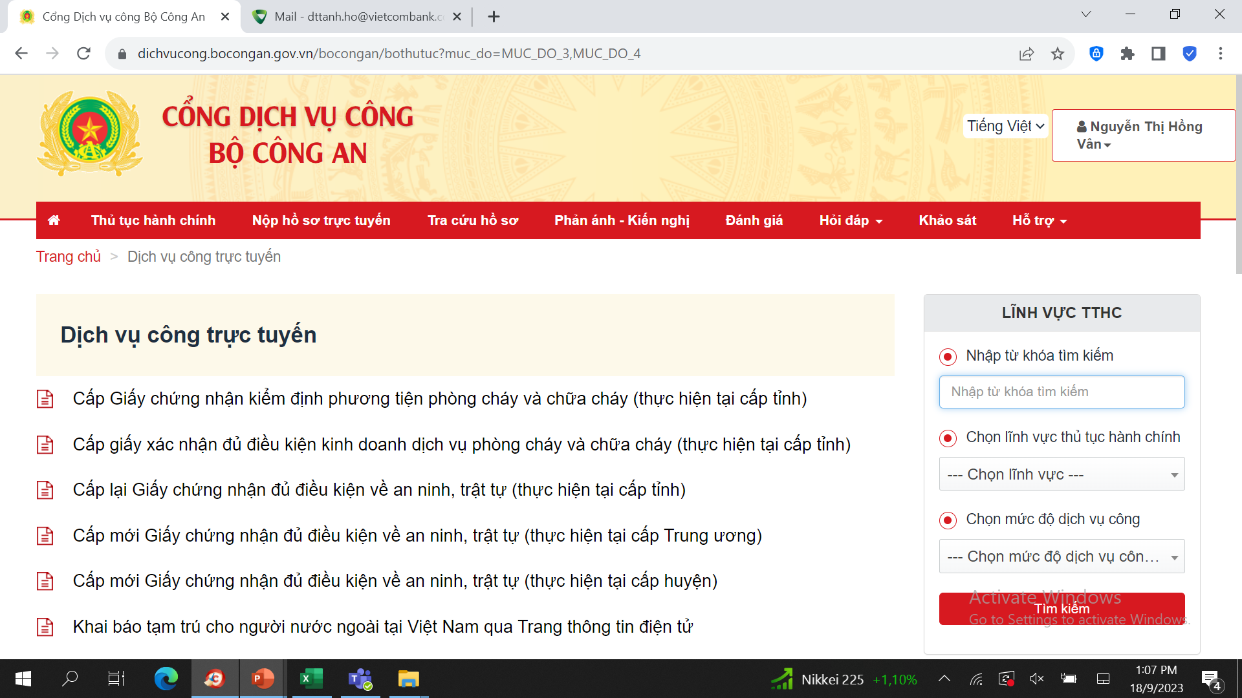
I.2. LỰA CHỌN DỊCH VỤ CÔNG
2. Lựa chọn dịch vụ công
a. Sử dụng công cụ tìm kiếm để tìm kiếm dịch vụ công mong muốn nộp phí/ lê phí. Kết quả có thể được giới hạn thông qua việc lựa chọn Lĩnh vực thủ tục hành chính và Mức độ dịch vụ công.

Slide 11
I.2. LỰA CHỌN DỊCH VỤ CÔNG
b. Chọn cơ quan giải quyết phù hợp và chọn [Đồng ý và tiếp tục]:

Slide 12
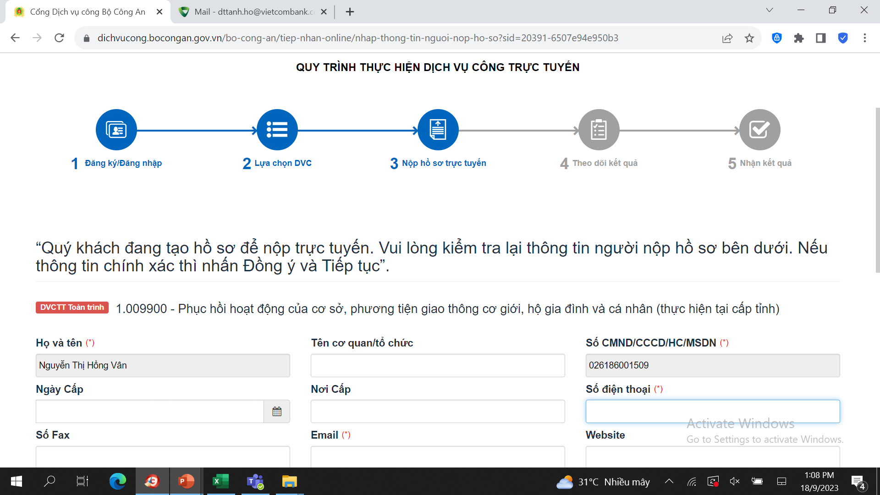
I.3. NỘP HỒ SƠ TRỰC TUYẾN
3. Nộp hồ sơ trực tuyến
a. Người dân điền tối thiểu các thông tin người nộp hồ sơ như dưới đây và chọn [Đồng ý và tiếp tục]:
Họ và tên
Số CMND
Số điện thoại
Email
Tỉnh/ thành phố
Quận/ huyện
Phường/xã
Địa chỉ tiếp nhận

Slide 13
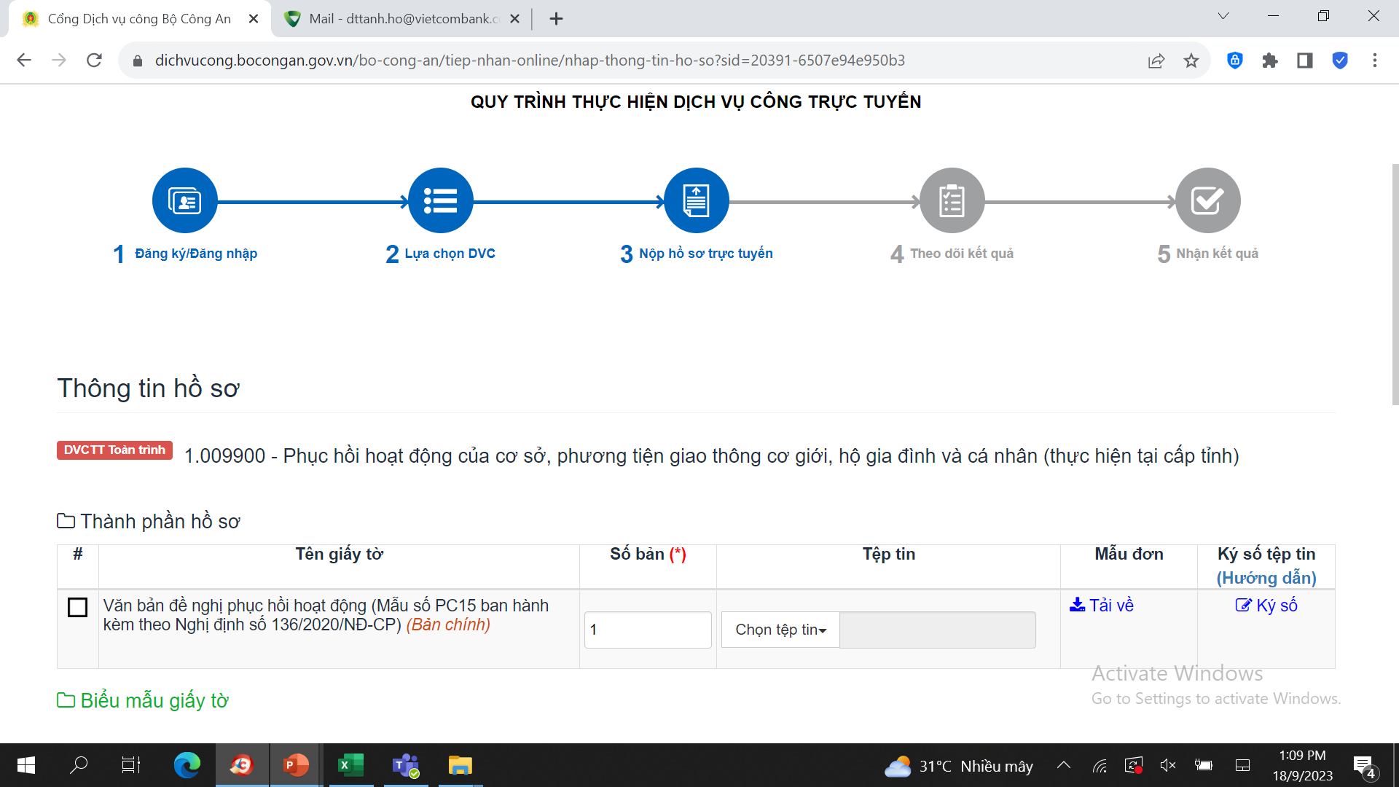
I.3. NỘP HỒ SƠ TRỰC TUYẾN
b. Upload các tài liệu cần thiết liên quan đến bộ hồ sơ, tải lên và chọn [Đồng ý và tiếp tục]: :

Slide 14
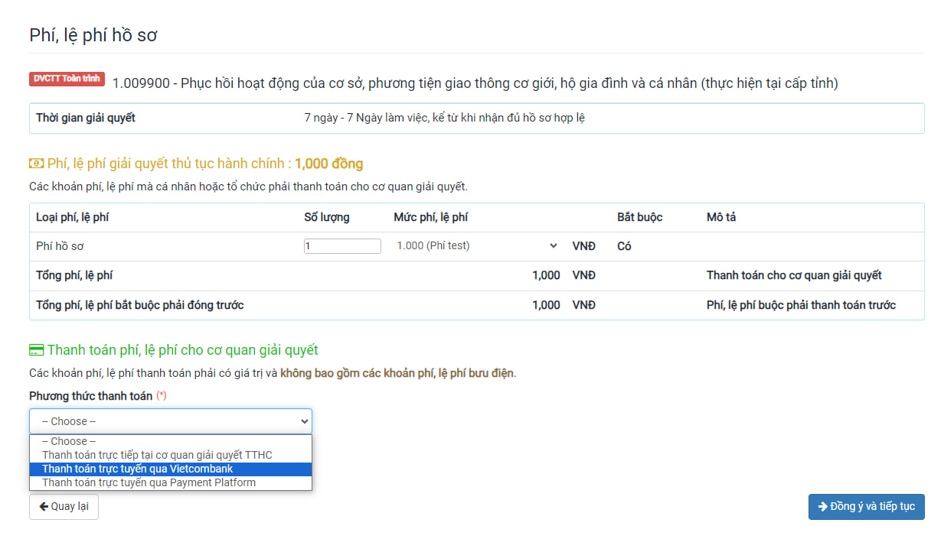
I.3. NỘP HỒ SƠ TRỰC TUYẾN
c. Chọn phương thức [Thanh toán trực tuyến qua Vietcombank] và chọn [Đồng ý và tiếp tục]:

Slide 15
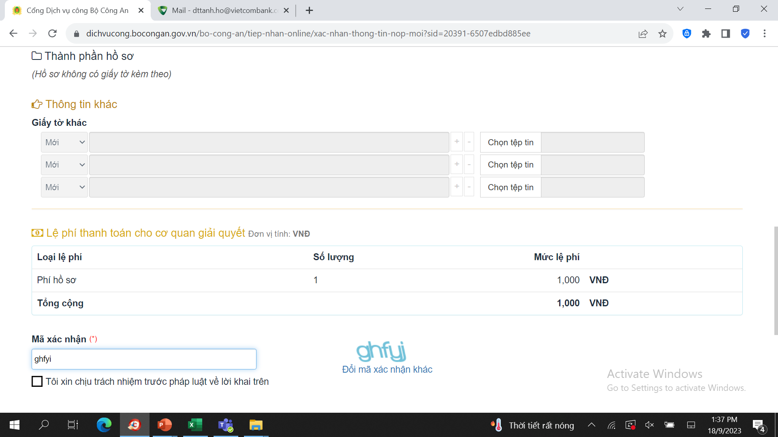
I.3. NỘP HỒ SƠ TRỰC TUYẾN
d. Hệ thống hiển thị lại toàn bộ các thông tin đã cung cấp để tiến hành kiểm tra lại. Người nộp nhập mã xác nhận và chọn [Đồng ý và tiếp tục]:

Slide 16
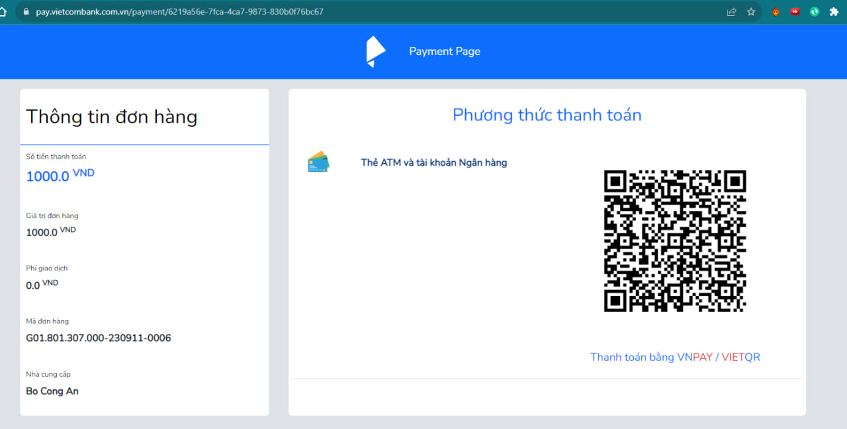
I.3. NỘP HỒ SƠ TRỰC TUYẾN
e. Sau khi nộp hồ sơ thành công, hệ thống tự động chuyển tiếp sang màn hình thanh toán của VCB. Công dân lựa chọn hình thức thanh toán phù hợp ( Thanh toán thẻ ATM/ Thanh toán tài khoản hoặc Thanh toán QR) để thực hiện thanh toán.

Slide 17
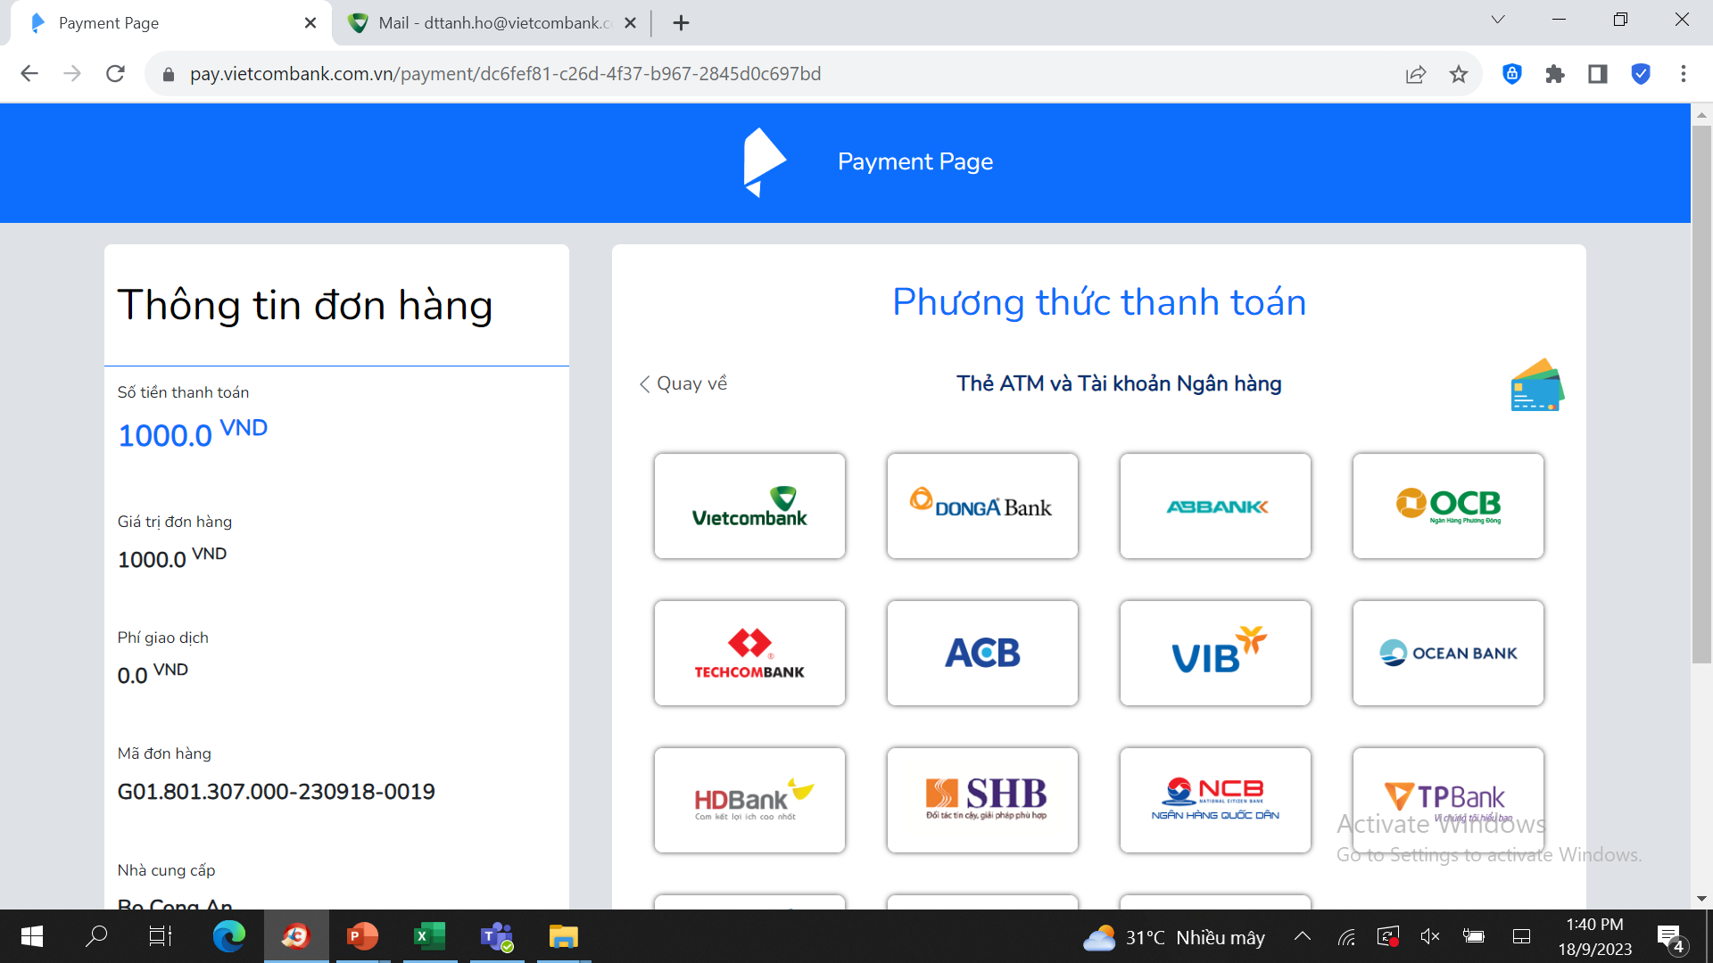
I.3. NỘP HỒ SƠ TRỰC TUYẾN
+ Trường hợp chọn thanh toán QR, Người nộp truy cập vào ứng dung Ngân hàng bất kỳ trên điện thoại của mình và quét QR như một giao dịch thông thường.
+ Trường hợp chọn Thanh toán Thẻ ATM và tài khoản Ngân hàng, Vietcombank hiển thị danh sách các Ngân hàng để chọn. Người nộp điền thông tin thẻ/ tài khoản để tiến hành giao dịch.

Slide 18
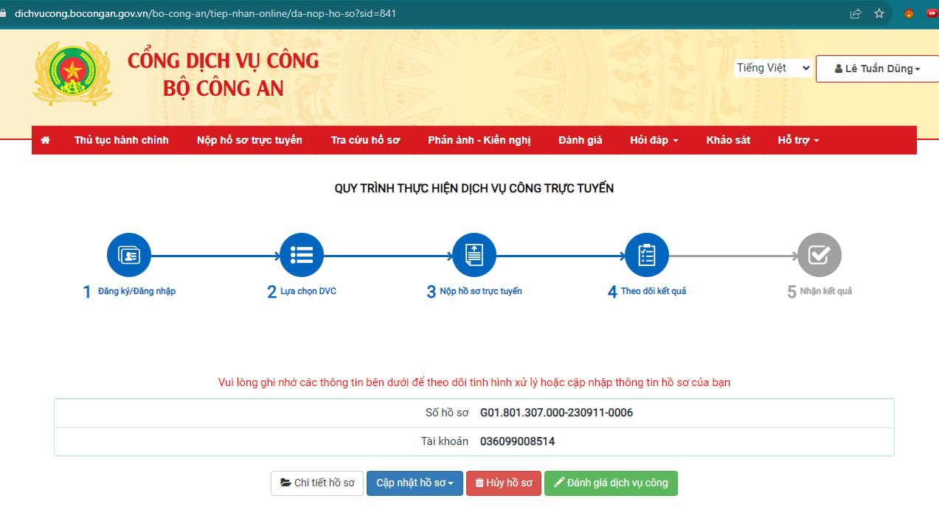
I.4. THEO DÕI KẾT QUẢ
4. Theo dõi kết quả
a. Sau khi thanh toán, Cổng dịch vụ công Bộ Công an thông báo hoàn thành nộp hồ sơ trực tuyến.

Slide 19
I.4. THEO DÕI KẾT QUẢ
b. Để lấy biên lai, Người dân chọn Chi tiết hồ sơ

Slide 20
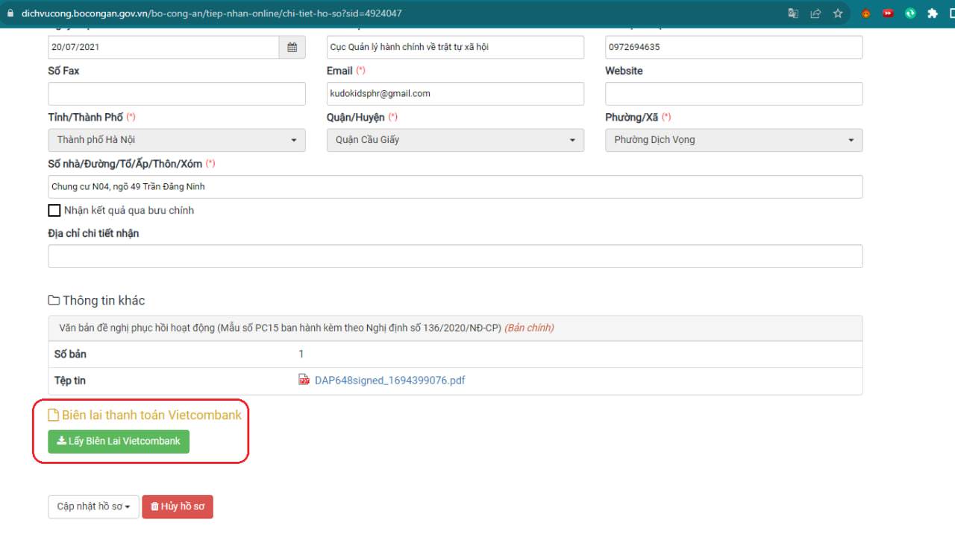
I.4. THEO DÕI KẾT QUẢ
+ Tại mục [Biên lai thanh toán Vietcombank], bấm [Lấy biên lai Vietcombank]

Slide 21
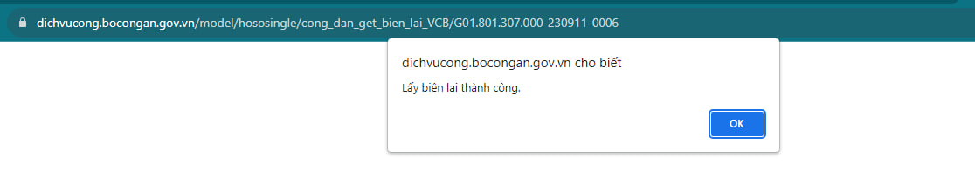
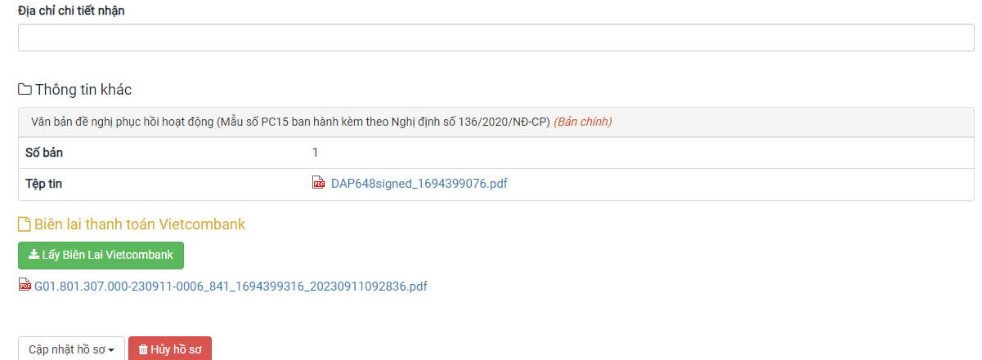
I.4. THEO DÕI KẾT QUẢ
+ Hệ thống hiển thị thông báo lấy biên lai thành công, chọn [OK]
Biên lai sẽ được cập nhật vào mục [Biên lai thanh toán Vietcombank]

Slide 22
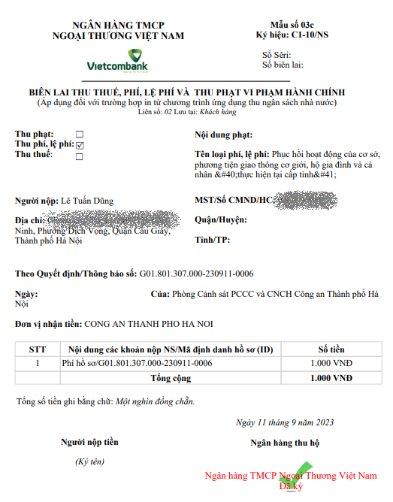
I.4. THEO DÕI KẾT QUẢ
+ Công dân bạm chọn biên lai (dạng pdf) để hiển thị biên lai thanh toán.

Slide 23
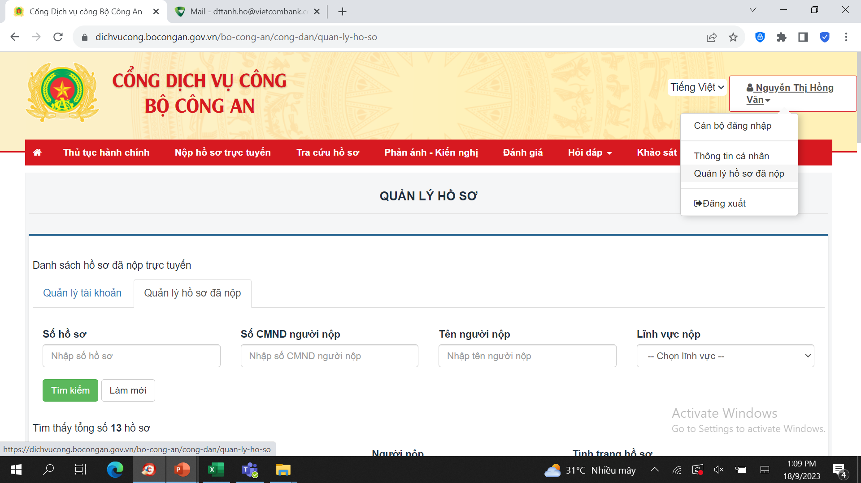
I.5. NHẬN KẾT QUẢ
5. Nhận kết quả
a. Để kiểm tra tình trạng hồ sơ và nhận kết quả, lựa chọn quản lý hồ sơ đã nộp

Slide 24
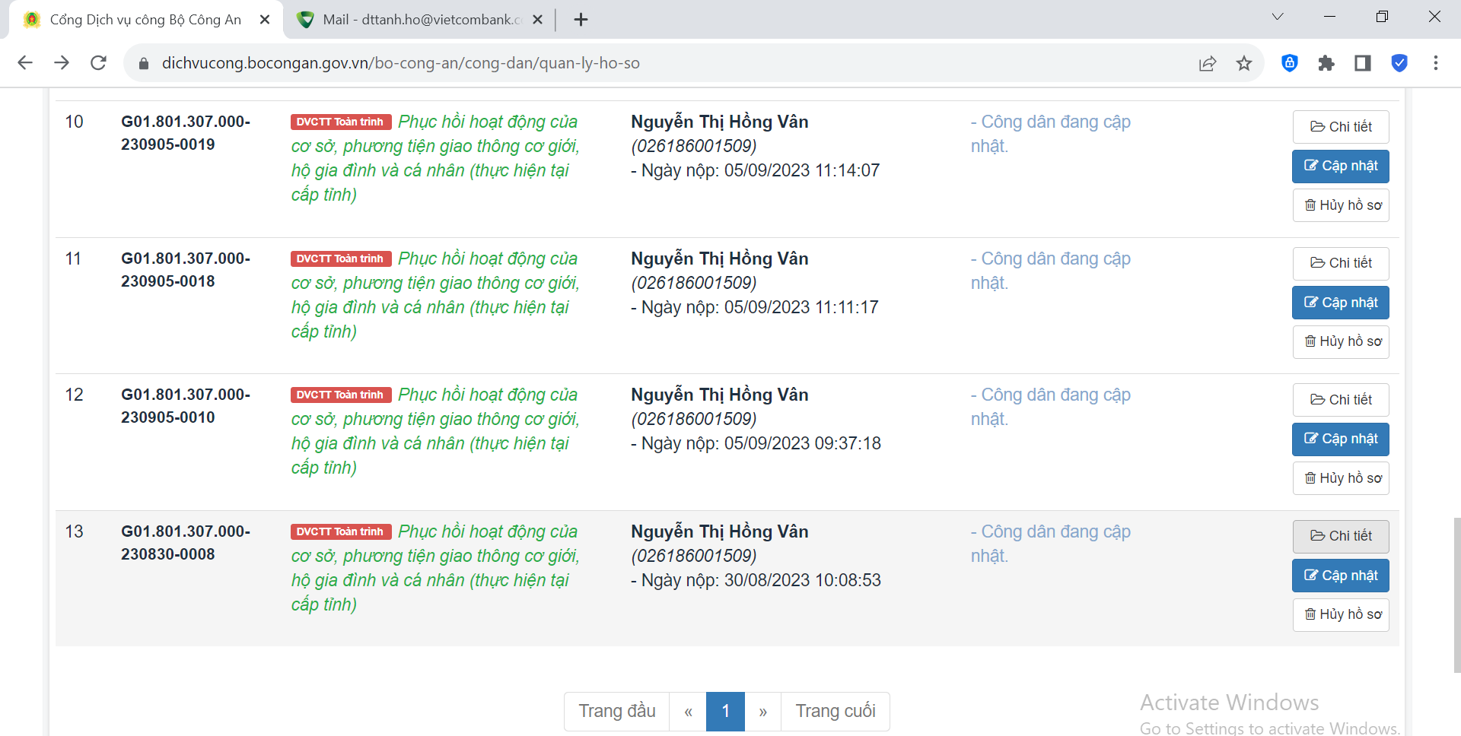
I.5. NHẬN KẾT QUẢ
5. Nhận kết quả
b. Hệ thống hiển thị toàn bộ danh sách các hồ sơ đã nộp. Để kiểm tra tình trạng hồ sơ và xem kết quả, chọn [Chi tiết]:

Slide 25
CHƯƠNG III
Quy định về tài khoản

Slide 26
I. QUY ĐỊNH CHUNG ĐĂNG KÝ TÀI KHOẢN
1. ĐĂNG KÝ TÀI KHOẢN
Đơn vị CA liên hệ với chi nhánh VCB QLTK để đăng ký theo quy trình sau:
Đơn vị CA mở tài khoản tại VCB và cung cấp cho chi nhánh VCB file thông tin .Việc Đơn vị CA cung cấp đầy đủ thông tin sẽ là cơ sở giúp VCB hoàn thiện các biểu mẫu báo cáo ngân sách nhà nước và xuất biên lai giao dịch điện tử, giảm thiểu thao tác thủ công tại các Đơn vị CA.
Chi nhánh VCB gửi yêu cầu cấp tài khoản về bộ phận quản lý chương trình VCBPortal tại Trụ sở chính VCB.
Trụ sở chính VCB tạo tài khoản, password gửi Chi nhánh VCB.
Chi nhánh VCB cung cấp thông tin tài khoản cho Đơn vị CA.
Đơn vị Công an
Chi nhánh Quản lý tài khoản
TSC
Vietcombank
Notes:
Đối với các Chi nhánh Vietcombank, có hai nội dung công việc chính liên quan đến dịch vụ TTSP với BCA:
Công việc làm lần đầu: Mở tài khoản
Công việc đình kỳ hàng ngày, hàng tháng: kết chuyển, trả lãi phí. Việc đối soát có thể sẽ phát sinh vào giai đoạn sau của dịch vụ và TTTT sẽ có hướng dẫn chi tiết đầy đủ khi phát sinh thêm nghiệp vụ này.
Cụ thể, Đối với công tác mở tài khoản cho các đơn vị BCA tại VCB, chi nhánh cần đáp ứng đủ 02 điều kiển sau trước khi tiến hành mở tài khoản
Chi nhánh cần được sự phân công của BLĐ thông qua phòng đầu mối về KH tại TSC _Ban KHDN
Chi nhánh phải được sự cho phép của đơn vị BCA để mở tài khoản
Sau khi đáp ứng được đủ 02 điều kiện kể trên, CN có thể tiến hành mở tài khoản cho đơn vị BCA dựa trên các nguyên tắc:
Mỗi cục/ mỗi đơn vị CA tỉnh/ thành phố, CA quận huyện mở 01 tài khoản riêng
Không mở tài tài khoản riêng cho CA cấp xã. Các khoản thu của CA cấp xã sẽ được hạch toán và theo dõi thông qua tài khoản của Công An cấp quận/ huyện.
Chi nhánh chủ động ký kết hợp đồng với Tỉnh/ thành căn cứ trên mẫu Hợp đồng khung do ban KHDN cung cấp

Slide 27
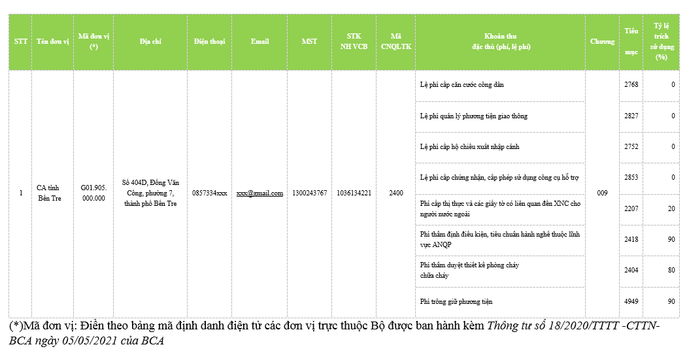
I. QUY ĐỊNH CHUNG ĐĂNG KÝ TÀI KHOẢN
Mẫu đăng ký tài khoản Bộ Công An (tham khảo)

Slide 28
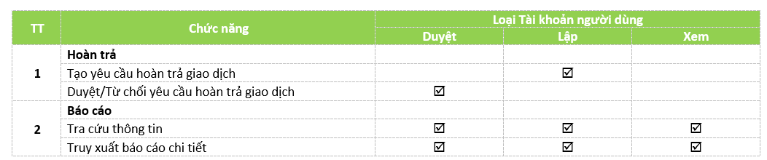
I. QUY ĐỊNH CHUNG ĐĂNG KÝ TÀI KHOẢN
2. CÁC LOẠI TÀI KHOẢN
Tài khoản duyệt
Tài khoản lập
Tài khoản xem
  TK có quyền xem và truy xuất báo cáo của ĐV mình và ĐV cấp dưới. TK này đồng thời có quyền phê duyệt yêu cầu hoàn trả giao dịch.
  TK có quyền tạo lập yêu cầu, tra cứu, truy xuất báo cáo.
TK chỉ có quyền tra cứu, truy xuất báo cáo. Không có chức năng nghiệp vụ hoàn trả.
3. PHÂN QUYỀN CHI TIẾT TỪNG LOẠI TÀI KHOẢN
(*) Số lượng tài khoản không giới hạn, được cấp theo nhu cầu của BCA. Mỗi Phòng/ Ban/Đơn vị có thể được cấp nhiều hơn 01 tài khoản cho mỗi nghiệp vụ.
Notes:
Để phục vụ công việc của CNQLTK và các đơn vị BCA, hiện VCB đã xây dựng và đi vào triển khai VCBPortal. Sau đây, em xin giới thiệu một số thông tin khái quát và VCBPortal: các loại tài khoản, phân quyền và hướng dẫn sử dụng

Slide 29
I. QUY ĐỊNH CHUNG ĐĂNG KÝ TÀI KHOẢN
4. CẤU TRÚC TÊN TÀI KHOẢN
Ví dụ:
Mã tài khoản xem của BCA: G01.000.000.000.X01;
Mã tài khoản lập của CA Hà Nội: G01.801.000.000.T01;
Mã tài khoản duyệt của Cục quản lý Xuất nhập cảnh: G01.108.000.000.D02.
Tên tài khoản đặt theo cấu trúc: G01.xxx.yyy.zzz.abc (theo bảng mã định danh điện tử các đơn vị trực thuộc Bộ được ban hành kèm Thông tư số 18/2020/TTTT-CTTN-BCA ngày 05/05/2021 của BCA)
Trong đó:
G01: Mã BCA trong dịch vụ thu phí trên Cổng Dịch cụ công Quốc gia;
Xxx: Mã Tỉnh/Mã Cục
Yyy: Mã Quận/Huyện
Zzz: Mã Phường/Xã
A: định danh loại tài khoản (T-tạo, D-duyệt, X-xem)
Bc: số chạy của tài khoản từ 01-99

Slide 30
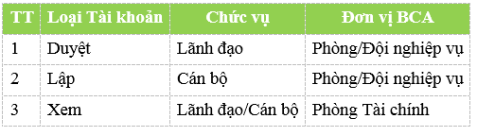
II. CĂN CỨ PHÂN QUYỀN & PHÂN QUYỀN CHI TIẾT
1. CĂN CỨ PHÂN QUYỀN
CB
TW
Cán bộ Quận/Huyện/
Thị xã
Cán bộ Xã/Phường
Cán bộ Tỉnh/
Thành phố
Căn cứ trên nhu cầu của BCA, VCBPortal tạo các loại tài khoản để hỗ trợ BCA thực hiện phân quyền quản lý theo mô mình chóp nón.
Cán bộ Xã/Phường: Được truy cập dữ liệu do cấp Xã/Phường quản lý.
Cán bộ Quận/Huyện/Thị Xã: Được truy cập dữ liệu của Quận/Huyện/Thị Xã và các Xã/Phường trong Quận/Huyện/Thị Xã quản lý.
Cán bộ Tỉnh/Thành Phố: Được truy cập dữ liệu của Tỉnh/Thành Phố và tất cả các đơn vị Tỉnh/Thành Phố quản lý.
Cán bộ Trung ương: Được truy cập dữ liệu của toàn bộ cấp dưới trong phạm vi quản lý.
1. PHÂN QUYỀN CHI TIẾT
Notes:
Để phục vụ công việc của CNQLTK và các đơn vị BCA, hiện VCB đã xây dựng và đi vào triển khai VCBPortal. Sau đây, em xin giới thiệu một số thông tin khái quát và VCBPortal: các loại tài khoản, phân quyền và hướng dẫn sử dụng

Slide 31
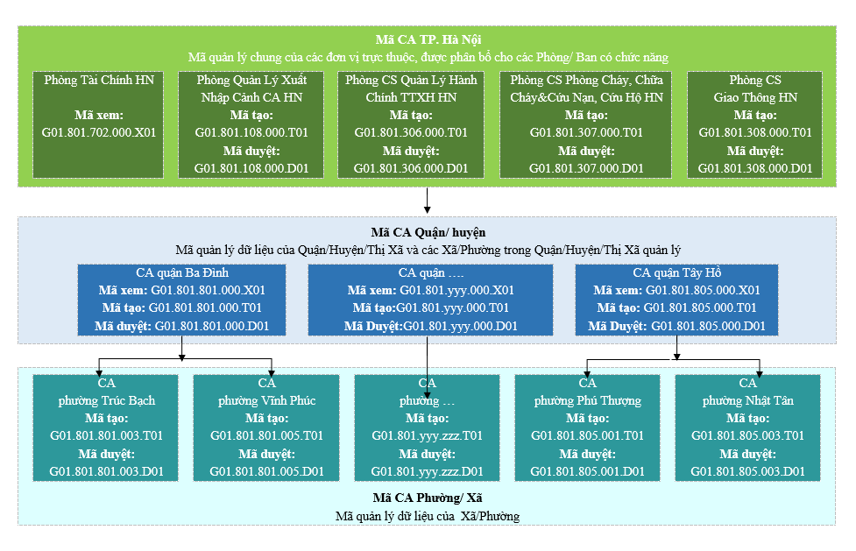
II. CĂN CỨ PHÂN QUYỀN & PHÂN QUYỀN CHI TIẾT

Slide 32
CHƯƠNG IV
QUY TRÌNH NỘP KHOẢN THU

Slide 33







I. QUY TRÌNH NỘP KHOẢN THU BCA
GỒM 02 LOẠI
Quy trình nộp các khoản thu thông thường
Quy trình nộp các khoản thu đặc thù
GIẢI THÍCH KÝ HIỆU
Người nộp
Bộ Công An
Hệ thống VCB
NH QLTK người nộp

Slide 34
II SƠ ĐỒ QUY TRÌNH NỘP KHOẢN THU BCA THÔNG THƯỜNG
Bước 1
Bước 2
Bước 3
Bước 4
Thực hiện thanh toán thủ tục hành chính của BCA trên Cổng DVCQG/DVC BCA
Gửi thông tin liên quan khoản thu cho VCB
Mã hóa và gửi thông tin tài khoản định danh cho BCA
Truyền thông tin vào trường thông tin số TK thụ hưởng
DỊCH VỤ TTSP
VỚI BCA
Bước 5
Bước 10
Kết chuyển về KBNN
Thực hiện Thanh toán qua NHTM/TGTT trên cổng DVCQG/DVC BCA
Bước 7
Bước 6
Đối chiếu để
hạch toán thu/ hoàn tiền
Thực hiện các thủ tục thanh toán để ghi có TK BCA tại VCB

Slide 35


II. QUY TRÌNH NỘP KHOẢN THU BCA THÔNG THƯỜNG (1)
Đăng nhập trên Cổng Dịch vụ công Quốc gia, (DVCQG) hoặc cổng Dịch vụ công (DVC) BCA lựa chọn thanh toán .
1
Gửi thông tin liên quan khoản thu cho VCB để lấy thông tin TK định danh khoản thu.
2
3
Sau khi nhận được thông tin từ BCA gửi sang, hệ thống VCB mã hóa và gửi thông tin tài khoản định danh cho BCA.
BCA nhận từ VCB thông tin TK định danh khoản thu, truyền thông tin vào trường thông tin số TK thụ hưởng, tên thụ hưởng là tên cơ quan Công an tương ứng.
4
5
Thực hiện thanh toán theo đúng quy trình thanh toán hiện tại đang triển khai trên Cổng DVCQG.

Slide 36
II.2. QUY TRÌNH NỘP KHOẢN THU BCA THÔNG THƯỜNG (2)
  TH NH quản lý TK người nộp là VCB: VCB thông qua TK định danh khoản thu truy vấn TT và so sánh với dữ liệu tại VCB.
  Nếu TT khớp đúng: TTV/Hệ thống VCB hạch toán khoản thu, gửi điện báo có đến BCA để ghi nhận và trừ nợ cho KH.
  Nếu TT không khớp đúng: Thông báo lại để KH kiểm tra. KH không sửa thông tin thì từ chối thực hiện giao dịch.
TH NH người nộp khác VCB, NH chuyển tiền về VCB theo các kênh thanh toán liên ngân hàng.
  Khi nhận lệnh chuyển tiền (LCT) từ NH khác, VCB thông qua TK định danh khoản thu để xác định và so sánh các thông tin tại VCB.
Nếu TT khớp đúng: VCB hạch toán khoản thu, gửi điện báo có đến BCA ghi nhận và trừ nợ cho KH.
Nếu TT không khớp đúng: Hoàn lại LCT hoặc tra soát theo quy định.
6
Phối hợp với đơn vị BCA mở tài khoản để đối chiếu, đối soát
7
10
VCB kết chuyển số dư phát sinh trong tk của BCA mở tại VCB về KBNN

Slide 37
III. SƠ ĐỒ QUY TRÌNH NỘP KHOẢN THU BCA ĐẶC THÙ
Bước 1
Bước 2
Bước 3
Bước 4
Thực hiện thanh toán thủ tục hành chính của BCA trên Cổng DVCQG/DVC BCA
Truyền thông
tin vào trường
thông tin
số TK thụ hưởng
Gửi thông tin liên quan khoản thu cho VCB
Mã hóa và gửi thông tin tài khoản định danh cho BCA
Bước 10
DỊCH VỤ TTSP
VỚI BCA
Bước 5
Kết chuyển
Thực hiện Thanh toán qua NHTM/TGTT trên cổng DVCQG/ DVC BCA
Bước 9
Bước 6
Xử lý với khoản thu của hồ sơ đặc thù theo tình trạng
Thực hiện các thủ tục thanh toán để ghi có TK BCA tại VCB
Bước 8
Bước 7
Gửi thông tin xử lý với hồ sơ đặc thù
Đối chiếu để
hạch toán thu/ hoàn tiền

Slide 38
III. QUY TRÌNH NỘP KHOẢN THU BCA ĐẶC THÙ (1)
Đăng nhập trên Cổng Dịch vụ công Quốc gia, (DVCQG) hoặc cổng Dịch vụ công (DVC) BCA lựa chọn thanh toán .
1
Gửi thông tin liên quan khoản thu cho VCB để lấy thông tin TK định danh khoản thu.
2
3
Sau khi nhận được thông tin từ BCA gửi sang, hệ thống VCB mã hóa và gửi thông tin tài khoản định danh cho BCA.
BCA nhận từ VCB thông tin TK định danh khoản thu, truyền thông tin vào trường thông tin số TK thụ hưởng, tên thụ hưởng là tên cơ quan Công an tương ứng.
4
5
Thực hiện thanh toán theo đúng quy trình thanh toán hiện tại đang triển khai trên Cổng DVCQG.

Slide 39
III. QUY TRÌNH NỘP KHOẢN THU BCA ĐẶC THÙ (2)
  TH NH quản lý TK người nộp là VCB: VCB thông qua TK định danh khoản thu truy vấn TT và so sánh với dữ liệu tại VCB.
  Nếu TT khớp đúng: TTV/Hệ thống VCB hạch toán khoản thu, gửi điện báo có đến BCA để ghi nhận và trừ nợ cho KH.
  Nếu TT không khớp đúng: Thông báo lại để KH kiểm tra. KH không sửa thông tin thì từ chối thực hiện giao dịch.
TH NH người nộp khác VCB, NH chuyển tiền về VCB theo các kênh thanh toán liên ngân hàng.
  Khi nhận lệnh chuyển tiền (LCT) từ NH khác, VCB thông qua TK định danh khoản thu để xác định và so sánh các thông tin tại VCB.
Nếu TT khớp đúng: VCB hạch toán khoản thu, gửi điện báo có đến BCA ghi nhận và trừ nợ cho KH.
Nếu TT không khớp đúng: Hoàn lại LCT hoặc tra soát theo quy định.
6
Phối hợp với đơn vị BCA mở tài khoản để đối chiếu, đối soát
7
8
Gửi VCB thông tin xử lý với hồ sơ đặc thù (ví dụ của C06)
9
Thực hiện xử lý với khoản thu của hồ sơ đặc thù theo tình trạng:
  Thành công: Ghi nhận để chờ kết chuyển.
Không thành công: Hoàn tiền.
10
VCB kết chuyển số dư phát sinh trong tk của BCA mở tại VCB về KBNN

Slide 40
CHƯƠNG V
Hướng dẫn sử dụng VCBPortal (1):
Đăng nhập và thay đổi mật khẩu
Notes:
Kính chào các anh/chị tại Chi nhánh và các Phòng Ban liên quan của TSC Vietcombank đang tham dự buổi đào tạo qua Cầu Truyền Hình. Em tên là Thùy Anh là chuyên viên tại Phòng Chính sách và Quản lý hệ thống Trung tâm thanh toán. Cảm ơn các anh/ chị đã có mặt ở đây, ngày hôm nay để tham gia buổi hướng dẫn nghiệp vụ của TTTT Tiếp theo các nội dung về Giới thiệu về dịch vụ và Khái quát về Quy trình nộp khoản thu BCA đã được trình bày tại phần I và phần 2 của buổi hướng dẫn này, em xin trình bày nội dung tiếp theo: Các công việc tại Chi nhánh Vietcombank

Slide 41
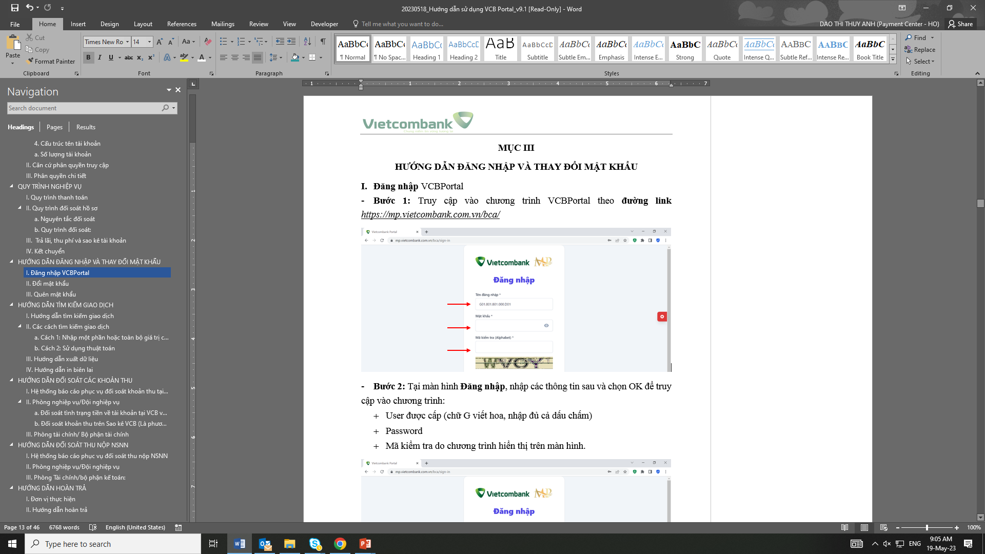
I. HƯỚNG DẪN ĐĂNG NHẬP
Bước 1: Truy cập vào chương trình VCBPortal theo đường link:
https://mp.vietcombank.com.vn/bca/

Slide 42
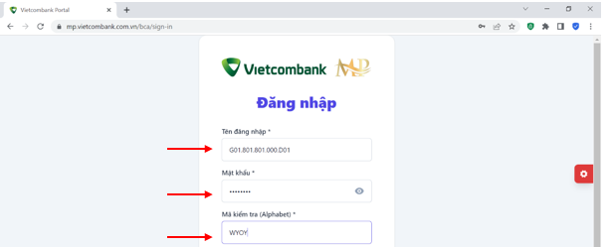
I. HƯỚNG DẪN ĐĂNG NHẬP
Bước 2: Tại màn hình Đăng nhập, nhập các thông tin sau:
User được cấp (chữ G viết hoa, nhập đủ cả dấu chấm)
Password
Mã kiểm tra do chương trình hiển thị trên màn hình.
Tích vào ô “OK”: hệ thống hiển thị:
(*) Trường hợp không đăng nhập được vào chương trình đề nghị kiểm tra lại các thông tin đã khai báo. Nếu chính xác, liên hệ chi nhánh VCB quản lý tài khoản để được hỗ trợ.

Slide 43
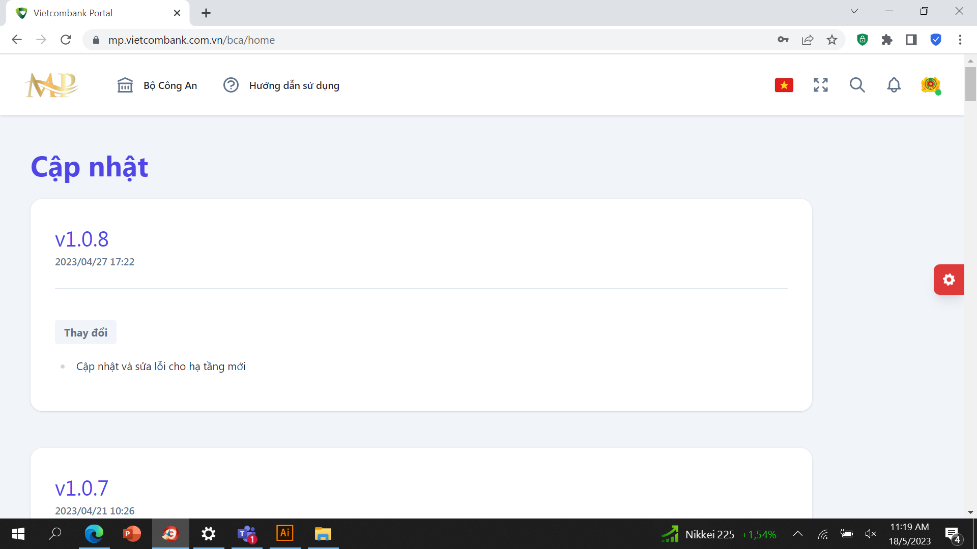
I. HƯỚNG DẪN ĐĂNG NHẬP
Bước 3: Căn cứ thông tin đăng nhập, hệ thống VCB hiển thị màn hình:

Slide 44
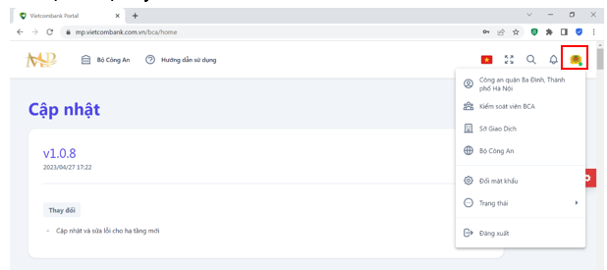
I. HƯỚNG DẪN ĐĂNG NHẬP
Hệ thống mặc định hiển thị thông tin tương ứng với user đăng nhập: Đơn vị, chức vụ, chi nhánh Quản lý tài khoản. Để kiểm tra, cán bộ click vào ảnh đại diện (hệ thống đang mặc định là logo BCA) tại góc phải, phía trên màn hình.Trường hợp thông tin hiển thị sai, cán BCA liên hệ với VCB chi nhánh quản lý tài khoản để được hỗ trợ thay đổi.

Slide 45
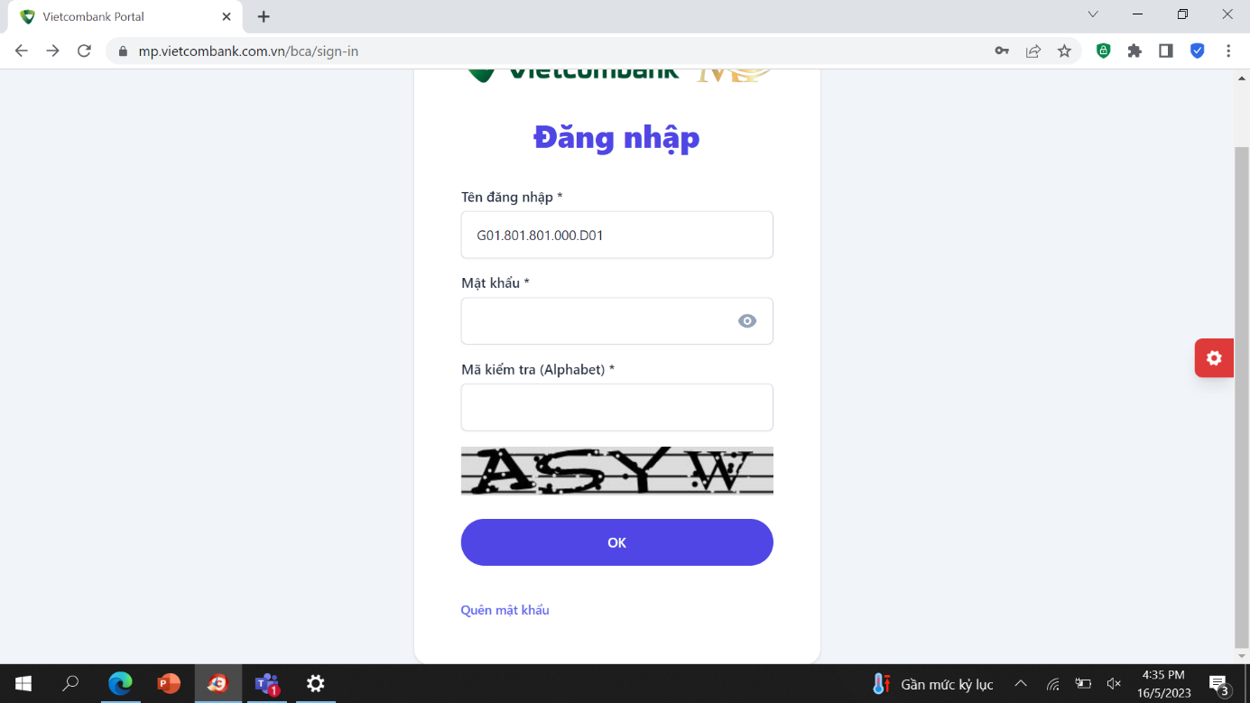
I. HƯỚNG DẪN ĐĂNG NHẬP
Trường hợp quên mật khẩu, có thể xin cấp lại mật khẩu bằng việc click chọn Quên mật khẩu tại màn hình Đăng nhập:

Slide 46
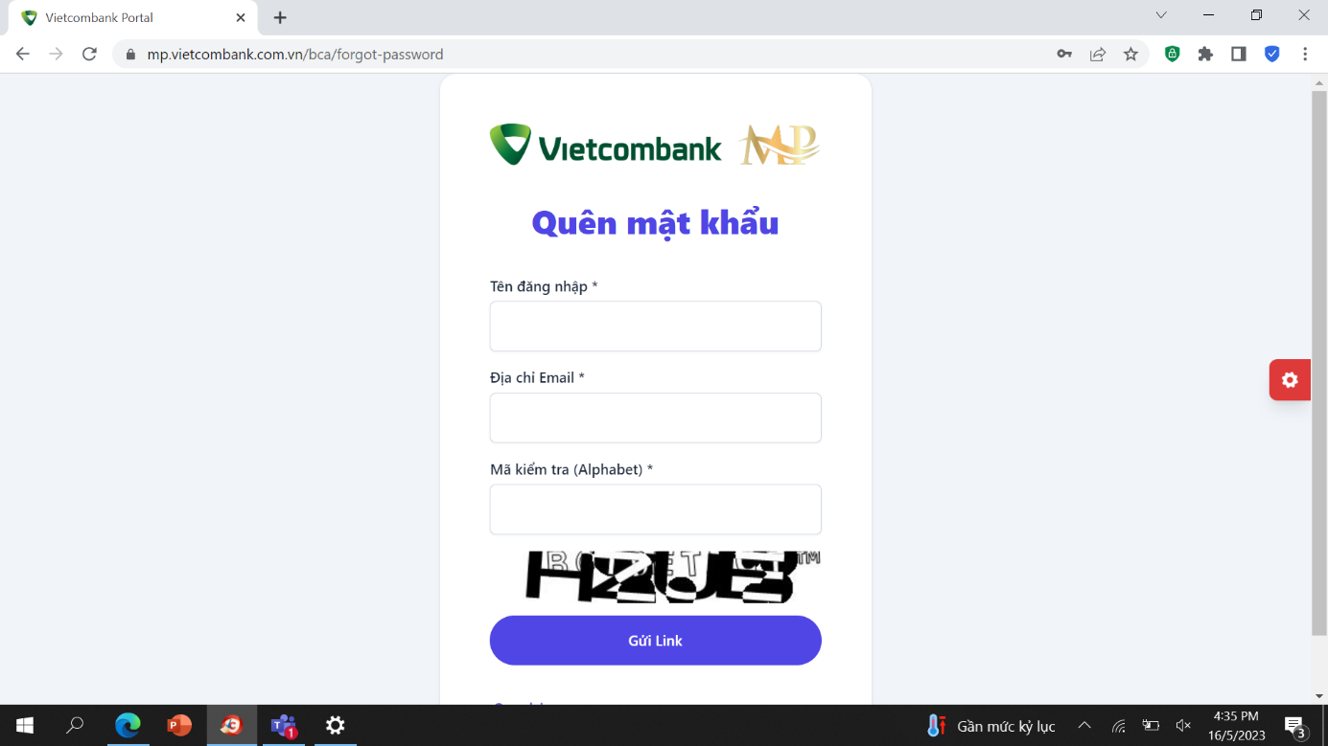
I. HƯỚNG DẪN ĐĂNG NHẬP
Bước 2: Tại màn hình Quên mật khẩu, nhập các thông tin dưới đây và
User được cấp (chữ G viết hoa, nhập đủ cả dấu chấm)
Địa chỉ email đã đăng ký với VCB
Mã kiểm tra
Tích vào ô “Gửi link”
Đường link xác thực thay đổi mật khẩu sẽ được gửi về Địa chỉ email đăng ký sử dụng dịch vụ và chỉ có giá trị hiệu lực 01 lần duy nhất.

Slide 47
II. HƯỚNG DẪN ĐỔI MẬT KHẨU
I. Thời điểm đổi mật khẩu:
Sau khi đăng nhập lần đầu thành công;
Định kỳ 3 tháng/lần
Bước 1: Truy cập vào chương trình VCBPortal theo đường link:
https://mp.vietcombank.com.vn/bca/

Slide 48
II. HƯỚNG DẪN ĐỔI MẬT KHẨU
Bước 2: Tại màn hình Đăng nhập, nhập các thông tin sau:
User được cấp (chữ G viết hoa, nhập đủ cả dấu chấm)
Password
Mã kiểm tra do chương trình hiển thị trên màn hình.
Tích vào ô “OK”: hệ thống hiển thị:
(*) Trường hợp không đăng nhập được vào chương trình đề nghị kiểm tra lại các thông tin đã khai báo. Nếu chính xác, liên hệ chi nhánh VCB quản lý tài khoản để được hỗ trợ.

Slide 49
II. HƯỚNG DẪN ĐỔI MẬT KHẨU
Bước 3: Căn cứ thông tin đăng nhập, hệ thống VCB hiển thị màn hình:

Slide 50
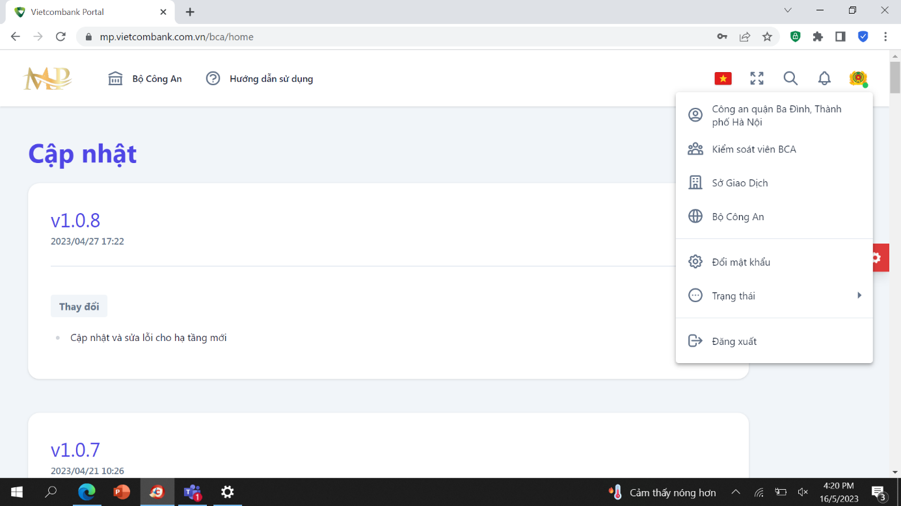
II. HƯỚNG DẪN ĐỔI MẬT KHẨU
Bước 4: Click vào ảnh đại diện (hệ thống đang mặc định là logo BCA) tại góc phải, phía trên màn hình. Tại phần nội dung chi tiết chọn “Đổi mật khẩu”.

Slide 51
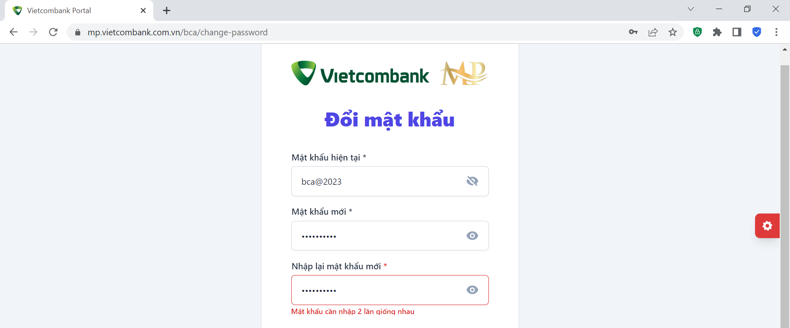
II. HƯỚNG DẪN ĐỔI MẬT KHẨU
Bước 5: Tại màn hình Đổi mật khẩu, nhập mật khẩu cũ và mới để tiến hành đổi mật khẩu. Mật khẩu có độ bảo mật cao là :
Mật khẩu khó đoán
Có ít nhất 8 ký tự
Bao gồm cả chữ hoa, chữ thường và ký tự

Slide 52
CHƯƠNG VI
Hướng dẫn sử dụng VCBPortal (2):
Tìm kiếm giao dịch, Xuất dữ liệu
& In biên lai
Notes:
Kính chào các anh/chị tại Chi nhánh và các Phòng Ban liên quan của TSC Vietcombank đang tham dự buổi đào tạo qua Cầu Truyền Hình. Em tên là Thùy Anh là chuyên viên tại Phòng Chính sách và Quản lý hệ thống Trung tâm thanh toán. Cảm ơn các anh/ chị đã có mặt ở đây, ngày hôm nay để tham gia buổi hướng dẫn nghiệp vụ của TTTT Tiếp theo các nội dung về Giới thiệu về dịch vụ và Khái quát về Quy trình nộp khoản thu BCA đã được trình bày tại phần I và phần 2 của buổi hướng dẫn này, em xin trình bày nội dung tiếp theo: Các công việc tại Chi nhánh Vietcombank

Slide 53
I. HƯỚNG DẪN TÌM KIẾM GIAO DỊCH
Bước 1: Truy cập vào chương trình VCBPortal theo đường link:
https://mp.vietcombank.com.vn/bca/

Slide 54
I. HƯỚNG DẪN TÌM KIẾM GIAO DỊCH
Bước 2: Tại màn hình Đăng nhập, nhập các thông tin sau:
User được cấp (chữ G viết hoa, nhập đủ cả dấu chấm)
Password
Mã kiểm tra do chương trình hiển thị trên màn hình.
Tích vào ô “OK”: hệ thống hiển thị:
(*) Trường hợp không đăng nhập được vào chương trình đề nghị kiểm tra lại các thông tin đã khai báo. Nếu chính xác, liên hệ chi nhánh VCB quản lý tài khoản để được hỗ trợ.

Slide 55
I. HƯỚNG DẪN TÌM KIẾM GIAO DỊCH
Bước 3: Căn cứ thông tin đăng nhập, hệ thống VCB hiển thị màn hình:

Slide 56
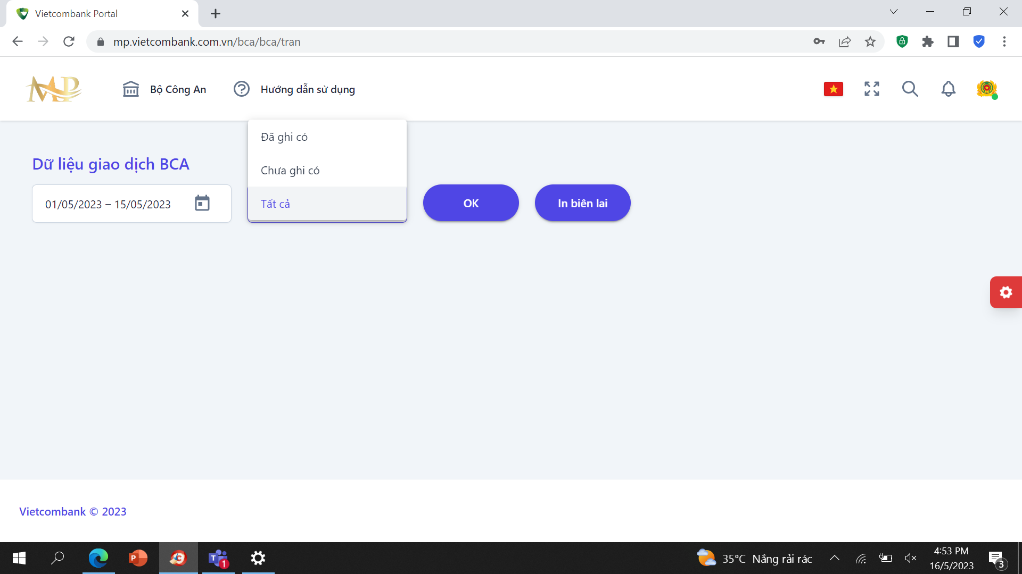
I. HƯỚNG DẪN TÌM KIẾM GIAO DỊCH
Bước 4: Chọn thông tin để truy vấn giao dịch
Khoảng thời gian giao dịch (Tối đa 30 ngày):
Trạng thái của giao dịch (Trường hợp không xác định được trạng thái giao dịch, cán bộ lựa chọn Tất cả
Ấn OK

Slide 57
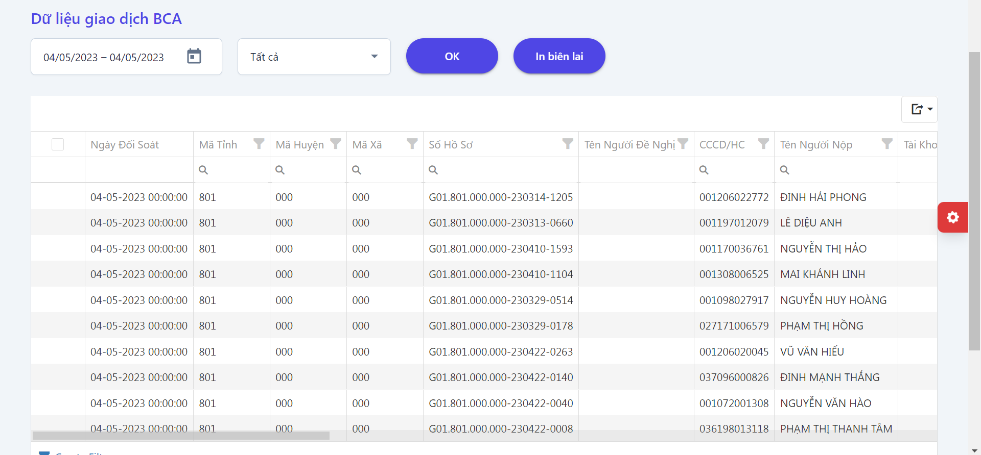
I. HƯỚNG DẪN TÌM KIẾM GIAO DỊCH
Hệ thống hiển thị: tất cả các giao dịch thu phí, lệ phí của BCA sử dụng dịch vụ thanh toán song phương với BCA cập nhật hàng ngày theo thời gian thực với 24 tiêu chí, cán BCA có thể sử dụng thanh trượt sang trái, phải để xem từng tiêu chí:

Slide 58
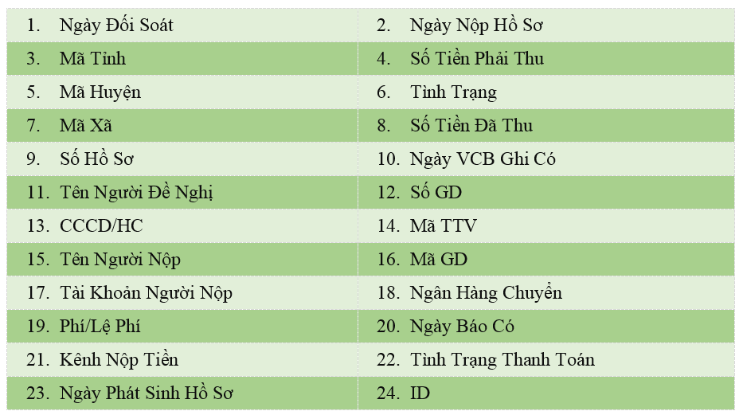
I. HƯỚNG DẪN TÌM KIẾM GIAO DỊCH
Danh sách các tiêu chí hiển thị tại báo cáo Dữ liệu giao dịch BCA

Slide 59
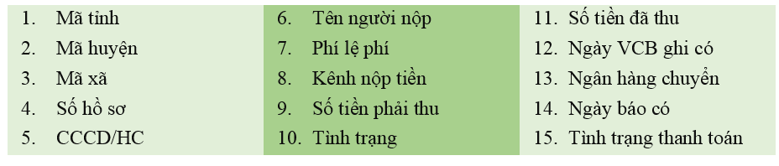
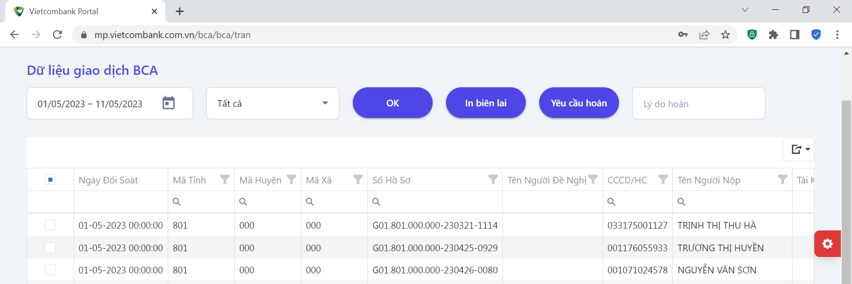
I. HƯỚNG DẪN TÌM KIẾM GIAO DỊCH
Bước 5: Từ bảng dữ liệu hiển thị cán bộ có thể thu hẹp phạm vi dữ liệu bằng cách nhập tiêu chí khác nhau dưới đây (tại biểu tượng kính lúp):
Giao dịch có thể được tìm kiếm theo các cách sau

Slide 60
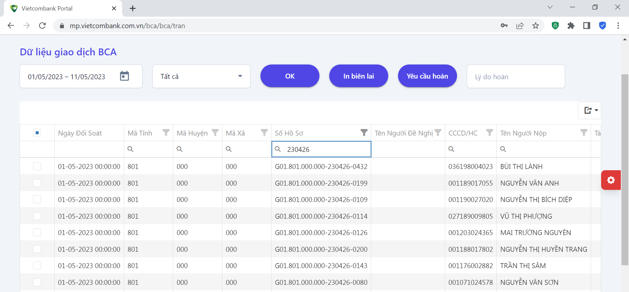
I. HƯỚNG DẪN TÌM KIẾM GIAO DỊCH (CÁCH 1)
Cách 1: Nhập một phần hoặc toàn bộ giá trị của tiêu chí tìm kiếm
Ví dụ: Để tìm các giao dịch có hồ sơ được khởi tạo ngày 26/04/2023, tại cột Số Hồ sơ, cán bộ đánh 230426. Hệ thống sẽ tự động tìm kiếm các giao dịch số hồ sơ chứa 230406.

Slide 61
I. HƯỚNG DẪN TÌM KIẾM GIAO DỊCH (CÁCH 2)
Cách 2: Sử dụng thuật toán
Đối với các chỉ tiêu có định dạng chữ, VCBPortal cho phép lọc theo các thuật toán như sau:
Contains: Chứa ký tự/ chuỗi ký tự (chỉ cần điền một phần chuỗi ký tự để tìm kiếm)
Does not contains: Không chứa ký tự/ chuỗi ký tự
Starts with: Bắt đầu với ký tự tìm
Ends with: Kết thúc với ký tự tìm
Equals: Tìm chuỗi giá trị khớp 100%
Does not equals: Hiển thị toàn bộ các giao dịch, trừ giao dịch khớp 100% với giá trị điền

Slide 62
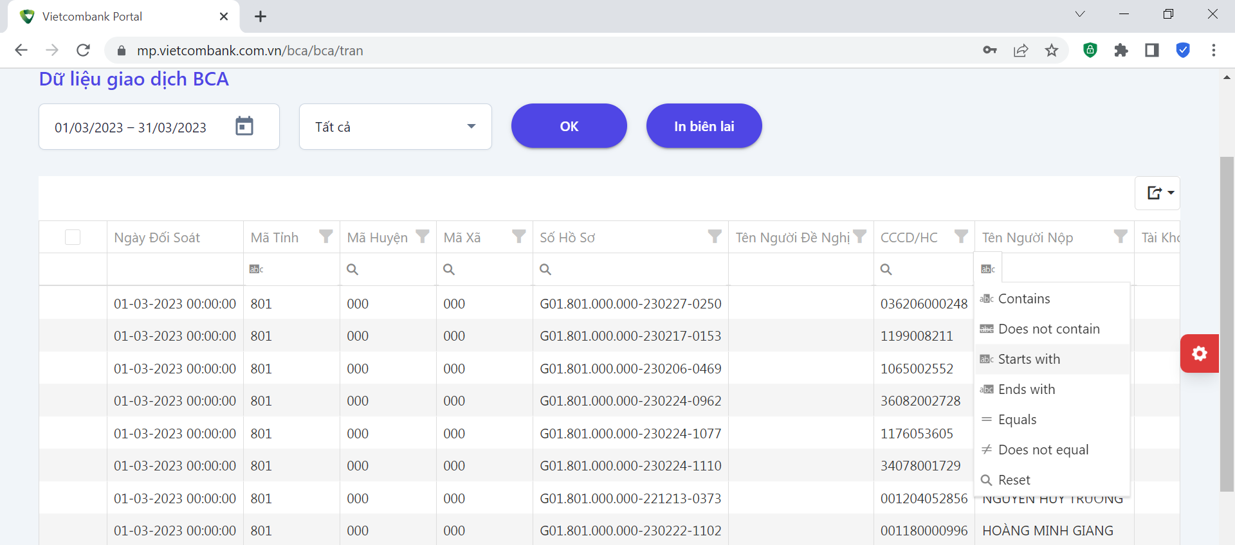
I. HƯỚNG DẪN TÌM KIẾM GIAO DỊCH (CÁCH 2)
Tại cột tiêu chí tìm kiếm, bấm vào biểu tượng Kính lúp để lựa chọn thuật toán cần sử dụng.

Slide 63
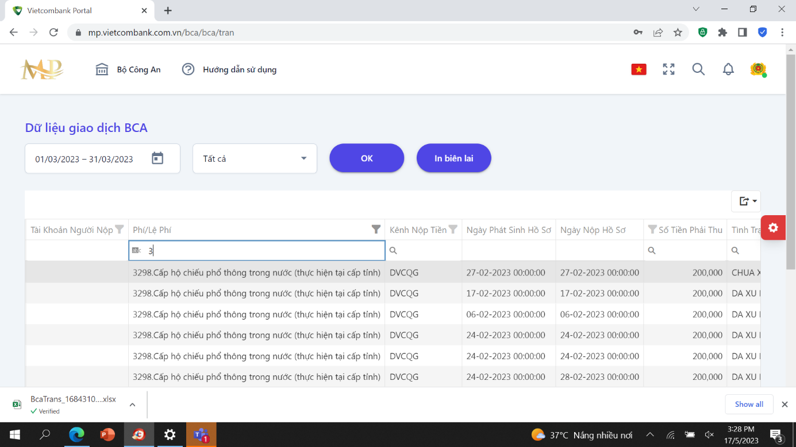
I. HƯỚNG DẪN TÌM KIẾM GIAO DỊCH (CÁCH 2)
Ví dụ: Để lọc các giao dịch có loại Phí/ lệ phí có định dạng 3xxx, chọn thuật toán Starts with và nhập giá trị 3.

Slide 64
I. HƯỚNG DẪN TÌM KIẾM GIAO DỊCH (CÁCH 2)
Đối với các chỉ tiêu có định dạng số, VCBPortal cho phép lọc theo các thuật toán như sau:
Equals: Bằng giá trị tìm
Does not equals: Không bằng giá trị tìm
Less than: Nhỏ hơn giá trị tìm
Greater than: Lớn hơn ký tự tìm
Less than or equals to: Nhỏ hơn hoặc bằng giá trị tìm
Greater than or equals to: Lớn hơn hoặc bằng giá trị tìm
Between: Nằm trong khoảng giá trị tìm

Slide 65
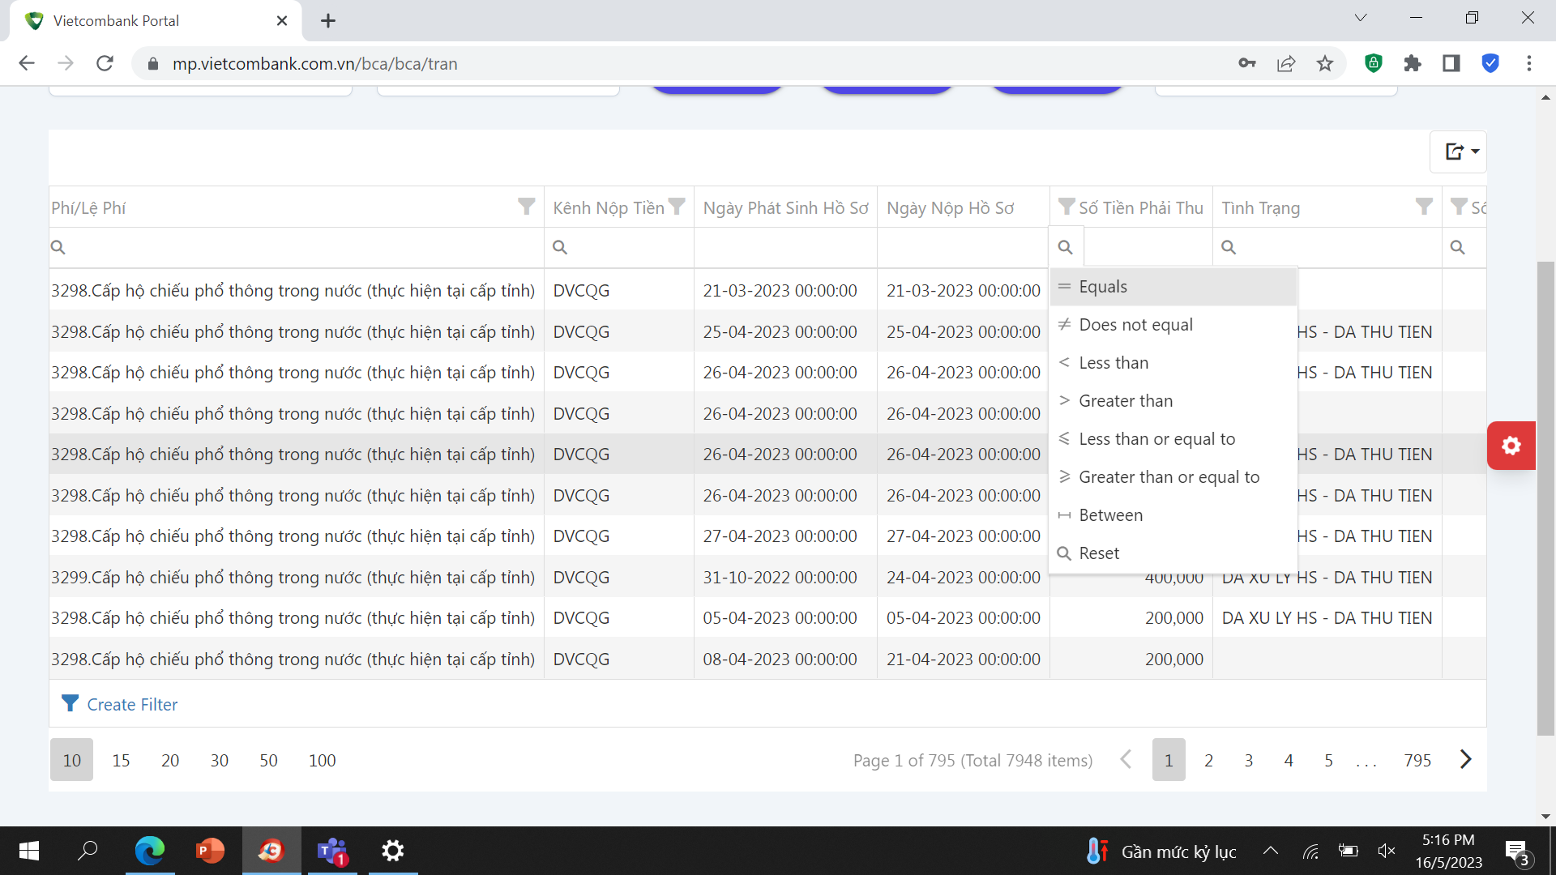
I. HƯỚNG DẪN TÌM KIẾM GIAO DỊCH (CÁCH 2)
Tại cột tiêu chí tìm kiếm, bấm vào biểu tượng Kính lúp để lựa chọn thuật toán cần sử dụng

Slide 66
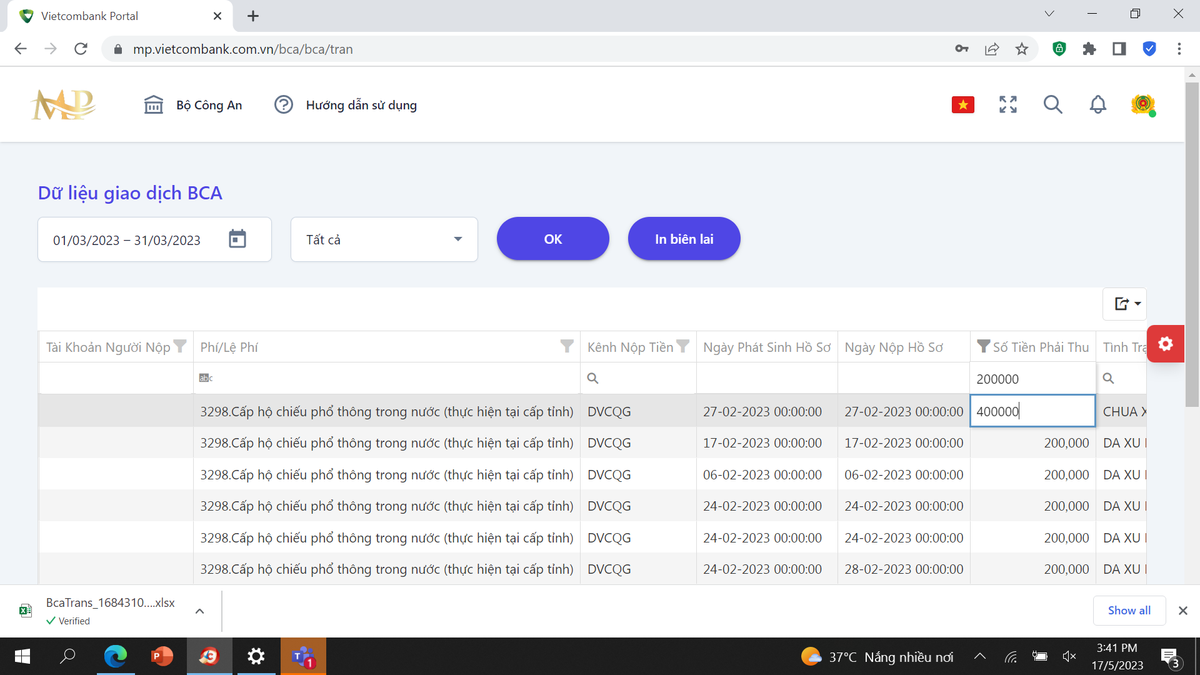
I. HƯỚNG DẪN TÌM KIẾM GIAO DỊCH (CÁCH 2)
Ví dụ: Để lọc các giao dịch thu Phí/ lệ phí có giá trị trong khoảng 200.000-400.000, chọn thuật toán Between, nhập giá trị Start: 200.000 và giá trị End: 400.000.

Slide 67
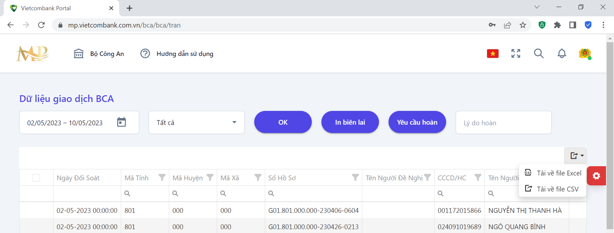
II. HƯỚNG DẪN XUẤT DỮ LIỆU
Tại màn hình dữ liệu/báo cáo giao dịch, lựa chọn biểu tượng xuất file và lựa chọn hình thức xuất file phù hợp:
File excel
File csv (Khuyến khích sử dụng với những báo cáo có số lượng bản ghi giao dịch lớn).

Slide 68
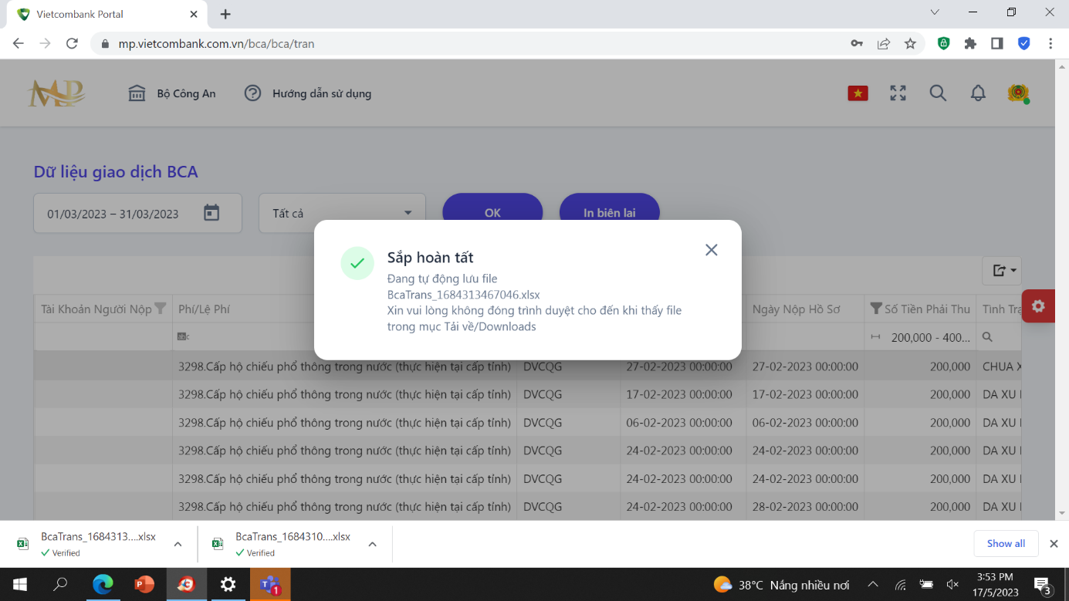
II. HƯỚNG DẪN XUẤT DỮ LIỆU
Sau khi tích chọn xong thì màn hình hiển thị :

Slide 69
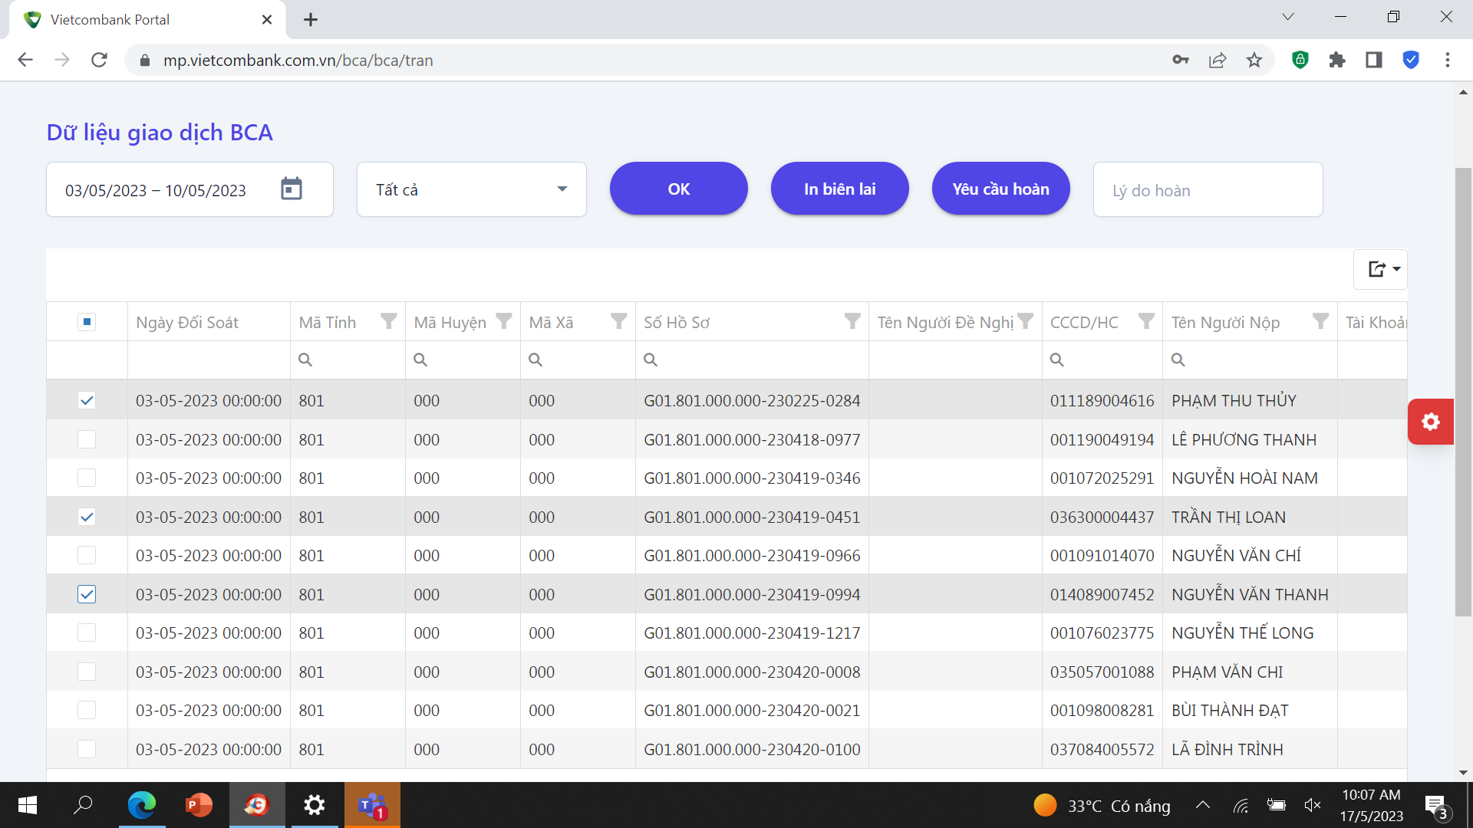
III. HƯỚNG DẪN IN BIÊN LAI
Bước 1: Tại màn hình dữ liệu/báo cáo giao dịch, tích chọn 1/1 số hoặc toàn bộ giao dịch cần in biên lai và lựa chọn In biên lai:

Slide 70
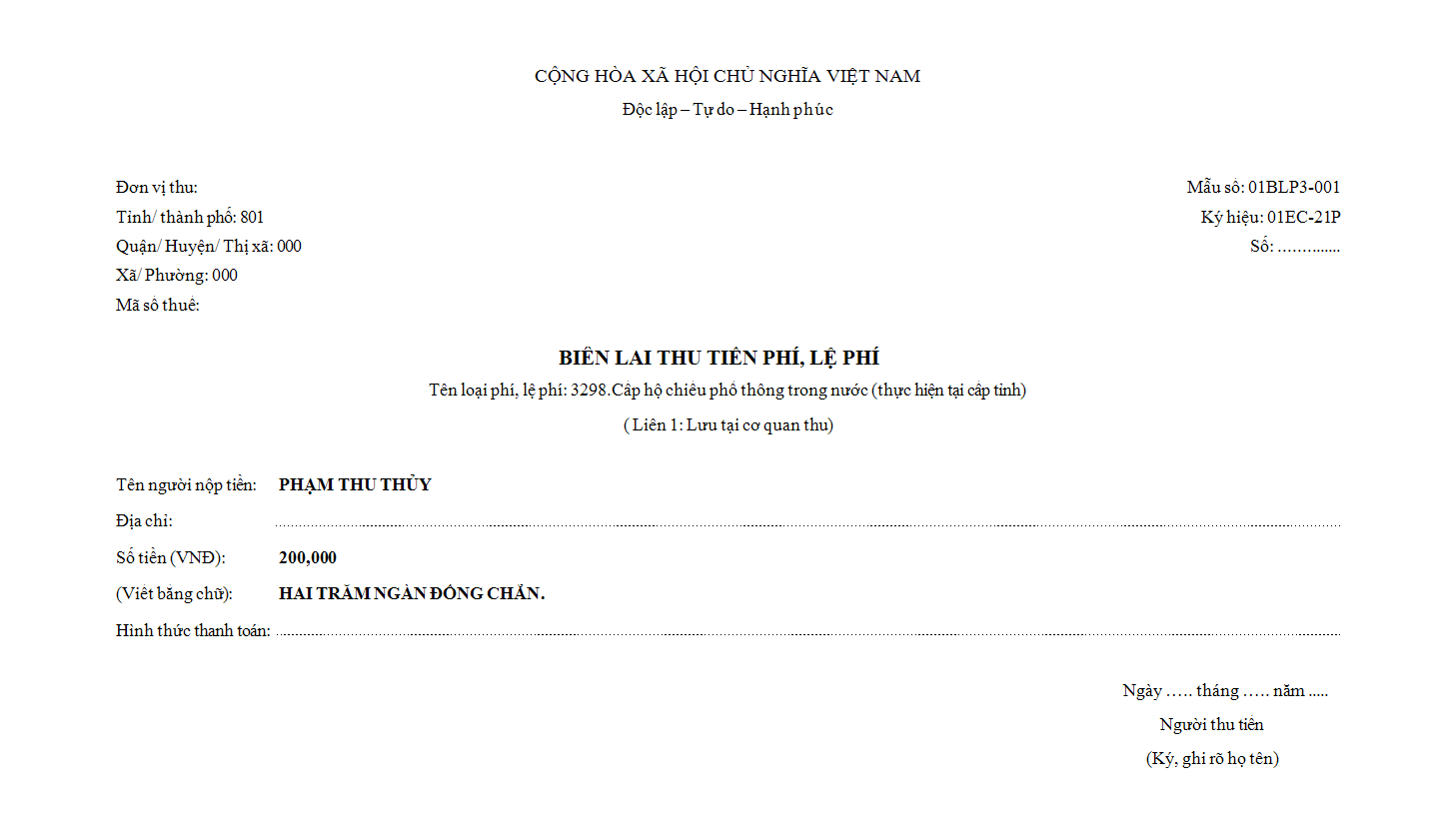
III. HƯỚNG DẪN IN BIÊN LAI
Bước 2: VCBPortal tự động tạo biên lai theo mẫu của BCA với Ký hiệu biên lai là số chạy gắn với mã của từng Đơn vị CA
Bước 3: Cán bộ Đơn vị CA tiến hành in biên lai và điền bổ sung các thông tin liên quan (nếu cần)

Slide 71
CHƯƠNG VII
Hướng dẫn sử dụng VCBPortal (3):
Hướng dẫn đối soát các khoản thu
Notes:
Kính chào các anh/chị tại Chi nhánh và các Phòng Ban liên quan của TSC Vietcombank đang tham dự buổi đào tạo qua Cầu Truyền Hình. Em tên là Thùy Anh là chuyên viên tại Phòng Chính sách và Quản lý hệ thống Trung tâm thanh toán. Cảm ơn các anh/ chị đã có mặt ở đây, ngày hôm nay để tham gia buổi hướng dẫn nghiệp vụ của TTTT Tiếp theo các nội dung về Giới thiệu về dịch vụ và Khái quát về Quy trình nộp khoản thu BCA đã được trình bày tại phần I và phần 2 của buổi hướng dẫn này, em xin trình bày nội dung tiếp theo: Các công việc tại Chi nhánh Vietcombank

Slide 72
I. HƯỚNG DẪN ĐỐI SOÁT CÁC KHOẢN THU
Hiện, chương trình VCBPortal đang cung cấp các báo cáo sau thực hiện công tác đối soát khoản thu của Đơn vị CA:
Dữ liệu giao dịch BCA (Báo cáo giao dịch chi tiết):
Đối soát thực tế các giao dịch đã được thực hiện trên cổng DVCQG hoặc cổng Bộ công an và thực tế tiền đã được chuyển về tài khoản của đơn vị công an tại VCB.
Báo cáo này lấy ngày giao dịch trên cổng DVCQG hoặc cổng Bộ công an làm tiêu chí tìm kiếm.
Báo cáo tổng BCA: đây là báo cáo tổng hợp từ báo cáo giao dịch chi tiết trên.
Báo cáo sao kê:
Đối soát thực tế tiền ghi nhận trên tài khoản của đơn vị Công an tại VCB với thông tin hồ sơ được ghi nhận trong nội dung chuyển tiền.
Báo cáo này lấy ngày ghi có vào tài khoản đơn vị công an làm tiêu chí tìm kiếm.

Slide 73
I. HƯỚNG DẪN ĐỐI SOÁT CÁC KHOẢN THU
Phòng nghiệp vụ/Đội nghiệp vụ
Đối soát tình trạng tiền về tài khoản tại VCB và với các hồ sơ được thực hiện trên Cổng DVC
Bước 1: Truy cập vào chương trình VCBPortal theo đường link:
https://mp.vietcombank.com.vn/bca/

Slide 74
I. HƯỚNG DẪN ĐỐI SOÁT CÁC KHOẢN THU
Bước 2: Tại màn hình Đăng nhập, nhập các thông tin sau:
User được cấp (chữ G viết hoa, nhập đủ cả dấu chấm)
Password
Mã kiểm tra do chương trình hiển thị trên màn hình.
Tích vào ô “OK”: hệ thống hiển thị:
(*) Trường hợp không đăng nhập được vào chương trình đề nghị kiểm tra lại các thông tin đã khai báo. Nếu chính xác, liên hệ chi nhánh VCB quản lý tài khoản để được hỗ trợ.

Slide 75
I. HƯỚNG DẪN ĐỐI SOÁT CÁC KHOẢN THU
Bước 3: Căn cứ thông tin đăng nhập, hệ thống VCB hiển thị màn hình:

Slide 76
I. HƯỚNG DẪN ĐỐI SOÁT CÁC KHOẢN THU
Bước 4: Nhập các thông tin dưới để lấy báo cáo giao dịch chi tiết:
Khoảng thời gian giao dịch (Tối đa 30 ngày): Thời gian giao dịch thực hiện trên cổng DVCQG/cổng Bộ Công an
Trạng thái của giao dịch (Trường hợp không xác định được trạng thái giao dịch, cán bộ lựa chọn Tất cả
Nhấn OK.

Slide 77
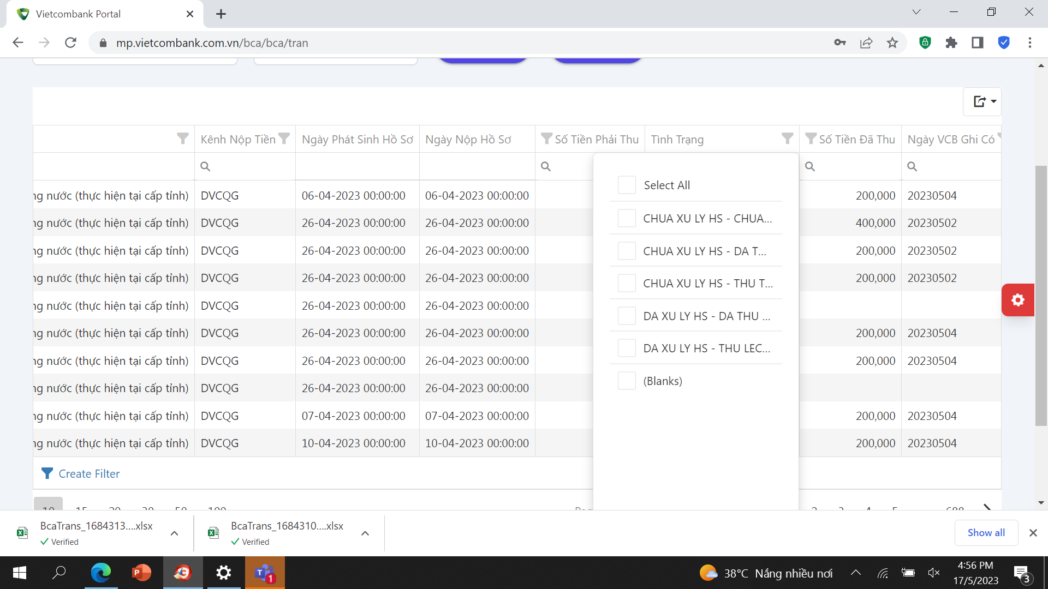
I. HƯỚNG DẪN ĐỐI SOÁT CÁC KHOẢN THU
Hệ thống VCB tự động đối chiếu và cập nhập tình trạng cho các giao dịch đã thực hiện trên cổng Dịch vụ công/ Cổng giao dịch nộp phí, lệ phí của đơn vị CA với thực tế ghi có tại VCB hiển thị báo cáo giao dịch chi tiết, tại cột “tình trạng” ghi nhận các trạng thái sau:

Slide 78
I. HƯỚNG DẪN ĐỐI SOÁT CÁC KHOẢN THU
Các tình trạng đối chiếu
Đã xử lý HS - Đã thu tiền: Hồ sơ đã được tiếp nhận và xử lý, khoản thu đã được báo có với số tiền khớp đúng vào tài khoản của Đơn vị CA tại VCB. Cân khớp, chờ tổng hợp báo cáo ngân sách nhà nước cuối tháng.
Chưa xử lý HS - Chưa thu tiền: Hồ sơ chưa được tiếp nhận, khoản thu chưa được báo có vào tài khoản của Đơn vị CA tại VCB. Không cần xử lý.
Chưa xử lý HS - Đã thu tiền: Hồ sơ chưa được tiếp nhận, khoản thu đã được báo có với số tiền khớp đúng vào tài khoản của Đơn vị CA tại VCB. Xem xét hoàn tiền hoặc tiếp nhận xử lý hồ sơ theo quy định của Bộ Công An.
Chưa xử lý HS - Thu thừa: Hồ sơ chưa được tiếp nhận, người dân thực hiện nộp khoản thu nhiều hơn 01 lần vào tài khoản của Đơn vị CA tại VCB. Xem xét hoàn tiền hoặc tiếp nhận xử lý hồ sơ theo quy định của Bộ Công An.
Chưa xử lý HS - Thu lệch: Hồ sơ chưa được tiếp nhận, khoản thu đã được báo có với số tiền không khớp đúng vào tài khoản của Đơn vị CA tại VCB. Xem xét hoàn tiền hoặc tiếp nhận xử lý hồ sơ theo quy định của Bộ Công An.

Slide 79
I. HƯỚNG DẪN ĐỐI SOÁT CÁC KHOẢN THU
Bước 5: Căn cứ bảng kê nhận được, Phòng nghiệp vụ xử lý theo các trường hợp sau
Xác định các khoản nộp thừa: Thực hiện hoàn lại.
Xác định các khoản nộp thành công và đã có tiền về VCB để đối chiếu với báo cáo thu nộp NSNN và chuyển phòng kế toán thực hiện các bước tiếp theo.
Xác định các khoản nộp thành công và chưa có tiền về VCB để chuyển Cổng DVCQG: xác nhận nguyên nhân tiền chưa về.

Slide 80
I. HƯỚNG DẪN ĐỐI SOÁT CÁC KHOẢN THU
Đối soát khoản thu trên Sao kê VCB (Là phương án hỗ trợ thêm trong giai đoạn I):
Bước 1: Truy cập vào chương trình VCBPortal theo đường link:
https://mp.vietcombank.com.vn/bca/

Slide 81
I. HƯỚNG DẪN ĐỐI SOÁT CÁC KHOẢN THU
Bước 2: Tại màn hình Đăng nhập, nhập các thông tin sau:
User được cấp (chữ G viết hoa, nhập đủ cả dấu chấm)
Password
Mã kiểm tra do chương trình hiển thị trên màn hình.
Tích vào ô “OK”: hệ thống hiển thị:
(*) Trường hợp không đăng nhập được vào chương trình đề nghị kiểm tra lại các thông tin đã khai báo. Nếu chính xác, liên hệ chi nhánh VCB quản lý tài khoản để được hỗ trợ.

Slide 82
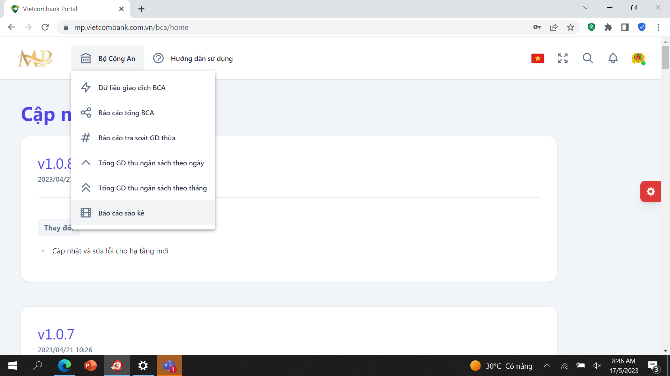
I. HƯỚNG DẪN ĐỐI SOÁT CÁC KHOẢN THU
Bước 3: Tại thẻ Bộ Công an, chọn Báo cáo sao kê.

Slide 83
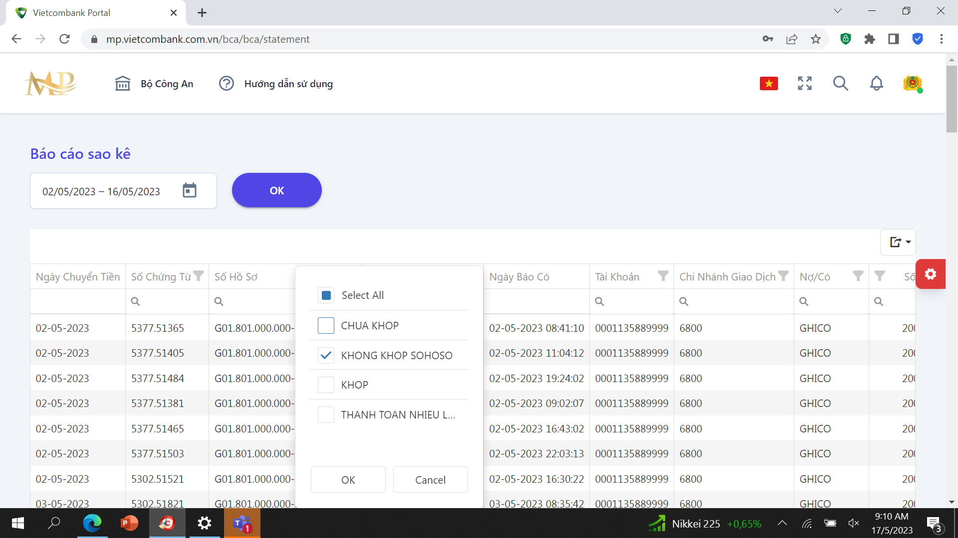
I. HƯỚNG DẪN ĐỐI SOÁT CÁC KHOẢN THU
Bước 4: Tại màn hình Báo cáo sao kê, nhập thông tin để lấy báo cáo:
Khoảng thời gian giao dịch (Tối đa 30 ngày): Thời gian ghi có vào tài khoản đơn vị công an.
Nhấn OK.

Slide 84
I. HƯỚNG DẪN ĐỐI SOÁT CÁC KHOẢN THU
Bước 5: Báo cáo sao kê hiển thị tất cả các giao dịch được ghi có vào tài khoản Đơn vị CA tại VCB trong khoảng thời gian được chọn. Tại cột “tình trạng” ghi nhận các trạng thái sau:
Chưa khớp: Trạng thái thanh toán trên Cổng DVC bị lỗi nhưng VCB vẫn nhận được tiền và liên kết được số hồ sơ với bút toán.
Không khớp: Không lấy được số hồ sơ từ nội dung tiền về bút toán. Xác định nguyên nhân và đưa ra phương án xử lý theo quy định của Bộ Công An
Thanh toán nhiều lần: Hồ sơ được người dân thanh toán nhiều hơn 01 lần. Xem xét hoàn tiền theo quy định của Bộ Công An.
Khớp: Không cần xử lý.

Slide 85
I. HƯỚNG DẪN ĐỐI SOÁT CÁC KHOẢN THU
Bước 6: Căn cứ Báo cáo sao kê kê nhận được Phòng nghiệp vụ xác định các khoản nộp không xác định được số hồ sơ tương ứng. Kiểm tra trường nội dung để xác định số hồ sơ (nếu được).
Trường hợp xác định được hồ sơ khớp đúng: thực hiện đối soát với các khoản chênh tại Báo cáo giao dịch chi tiết để:
  Xác định các khoản nộp thừa: Thực hiện hoàn lại.
  Xác định các khoản nộp thành công và đã có tiền về VCB để đối chiếu với báo cáo thu nộp NSNN và chuyển phòng kế toán thực hiện các bước tiếp theo.
  Xác định các khoản nộp thành công và chưa có tiền về VCB để chuyển Cổng DVCQG: xác nhận nguyên nhân tiền chưa về.
Trường hợp vẫn không xác định được hồ sơ khớp đúng: Xác định nguyên nhân và đưa ra phương án xử lý phù hợp

Slide 86
I. HƯỚNG DẪN ĐỐI SOÁT CÁC KHOẢN THU
Phòng tài chính/ Bộ phận tài chính
Bước 1: Nhận báo cáo từ các Phòng nghiệp vụ/đội nghiệp vụ
Bước 2: Cán bộ phòng Tài chính/bộ phận kế toán đăng nhập vào VCBPortal để kiểm tra lại các thông tin chính xác từ phòng Nghiệp vụ. Các thao tác tương tự như với thao tác tại Phòng Nghiệp vụ/ Đội Nghiệp vụ.
Bước 3: Cán bộ phòng Tài chính/Bộ phận kế toán theo dõi và thống kê các hồ sơ đã nhận đủ tiền phí, chưa nhận được tiền phí để báo cáo và đôn đốc các đơn vị Nghiệp vụ.

Slide 87
CHƯƠNG VIII
Hướng dẫn sử dụng VCBPortal (4):
Hướng dẫn đối soát thu nộp NSNN
Notes:
Kính chào các anh/chị tại Chi nhánh và các Phòng Ban liên quan của TSC Vietcombank đang tham dự buổi đào tạo qua Cầu Truyền Hình. Em tên là Thùy Anh là chuyên viên tại Phòng Chính sách và Quản lý hệ thống Trung tâm thanh toán. Cảm ơn các anh/ chị đã có mặt ở đây, ngày hôm nay để tham gia buổi hướng dẫn nghiệp vụ của TTTT Tiếp theo các nội dung về Giới thiệu về dịch vụ và Khái quát về Quy trình nộp khoản thu BCA đã được trình bày tại phần I và phần 2 của buổi hướng dẫn này, em xin trình bày nội dung tiếp theo: Các công việc tại Chi nhánh Vietcombank

Slide 88
I. HƯỚNG DẪN ĐỐI SOÁT THU NỘP NSNN
Hệ thống báo cáo phục vụ đối soát thu nộp NSNN
Chương trình VCBPortal cung cấp các báo cáo sau thực hiện công tác đối soát thu nộp NSNN của Đơn vị CA:
Tổng GD thu ngân sách theo ngày
Tổng GD thu ngân sách theo tháng

Slide 89
I. HƯỚNG DẪN ĐỐI SOÁT THU NỘP NSNN
Phòng nghiệp vụ/Đội nghiệp vụ
Đối soát tình trạng tiền về tài khoản tại VCB và với các hồ sơ được thực hiện trên Cổng DVC
Bước 1: Truy cập vào chương trình VCBPortal theo đường link:
https://mp.vietcombank.com.vn/bca/

Slide 90
I. HƯỚNG DẪN ĐỐI SOÁT THU NỘP NSNN
Bước 2: Tại màn hình Đăng nhập, nhập các thông tin sau:
User được cấp (chữ G viết hoa, nhập đủ cả dấu chấm)
Password
Mã kiểm tra do chương trình hiển thị trên màn hình.
Tích vào ô “OK”: hệ thống hiển thị:
(*) Trường hợp không đăng nhập được vào chương trình đề nghị kiểm tra lại các thông tin đã khai báo. Nếu chính xác, liên hệ chi nhánh VCB quản lý tài khoản để được hỗ trợ.

Slide 91
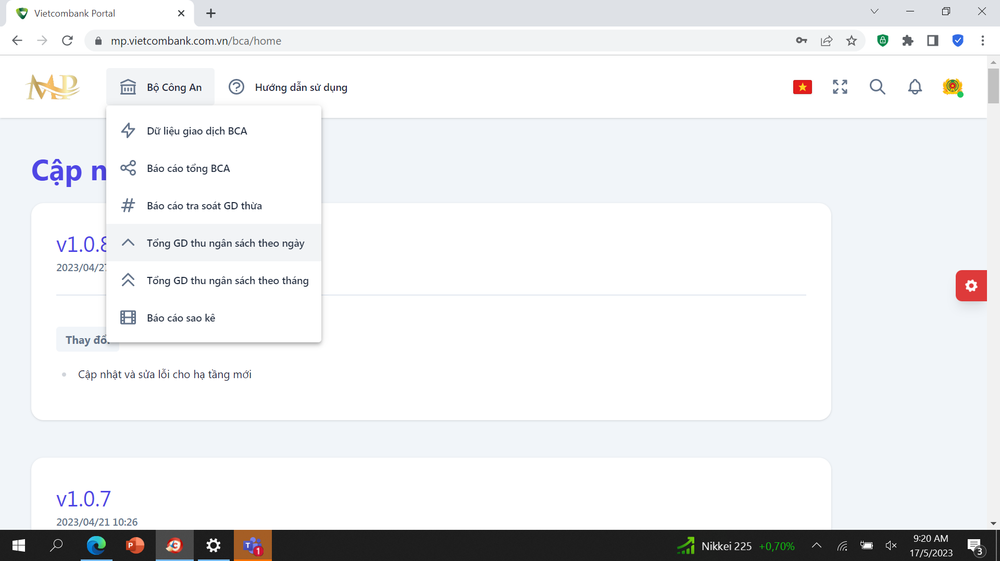
I. HƯỚNG DẪN ĐỐI SOÁT THU NỘP NSNN
Bước 3: Tại thẻ Bộ Công an, cán bộ phòng Nghiệp vụ chọn “Tổng GD thu ngân sách theo ngày”

Slide 92
I. HƯỚNG DẪN ĐỐI SOÁT THU NỘP NSNN
Bước 4: Tại màn hình Báo cáo giao dịch ngân sách theo ngày, nhập thông tin để lấy báo cáo:
Khoảng thời gian giao dịch (Tối đa 30 ngày): Thời gian ghi có vào tài khoản đơn vị công an.
Nhấn OK.
Báo cáo sẽ hiển thị đầy đủ các thông tin:
Loại phí, lệ phí
Mã chương (chỉ có giá trị khi được đơn vị công an cung cấp trước)
Mã tiểu mục (chỉ có giá trị khi được đơn vị công an cung cấp trước)
Số tiền phí, lệ phí thu được
Tỷ lệ trích sử dụng theo chế độ (%):(chỉ có giá trị khi được đơn vị công an cung cấp trước).
Số tiền phí, lệ phí trích sử dụng theo chế độ
Số tiền phí, lệ phí phải nộp NSNN

Slide 93
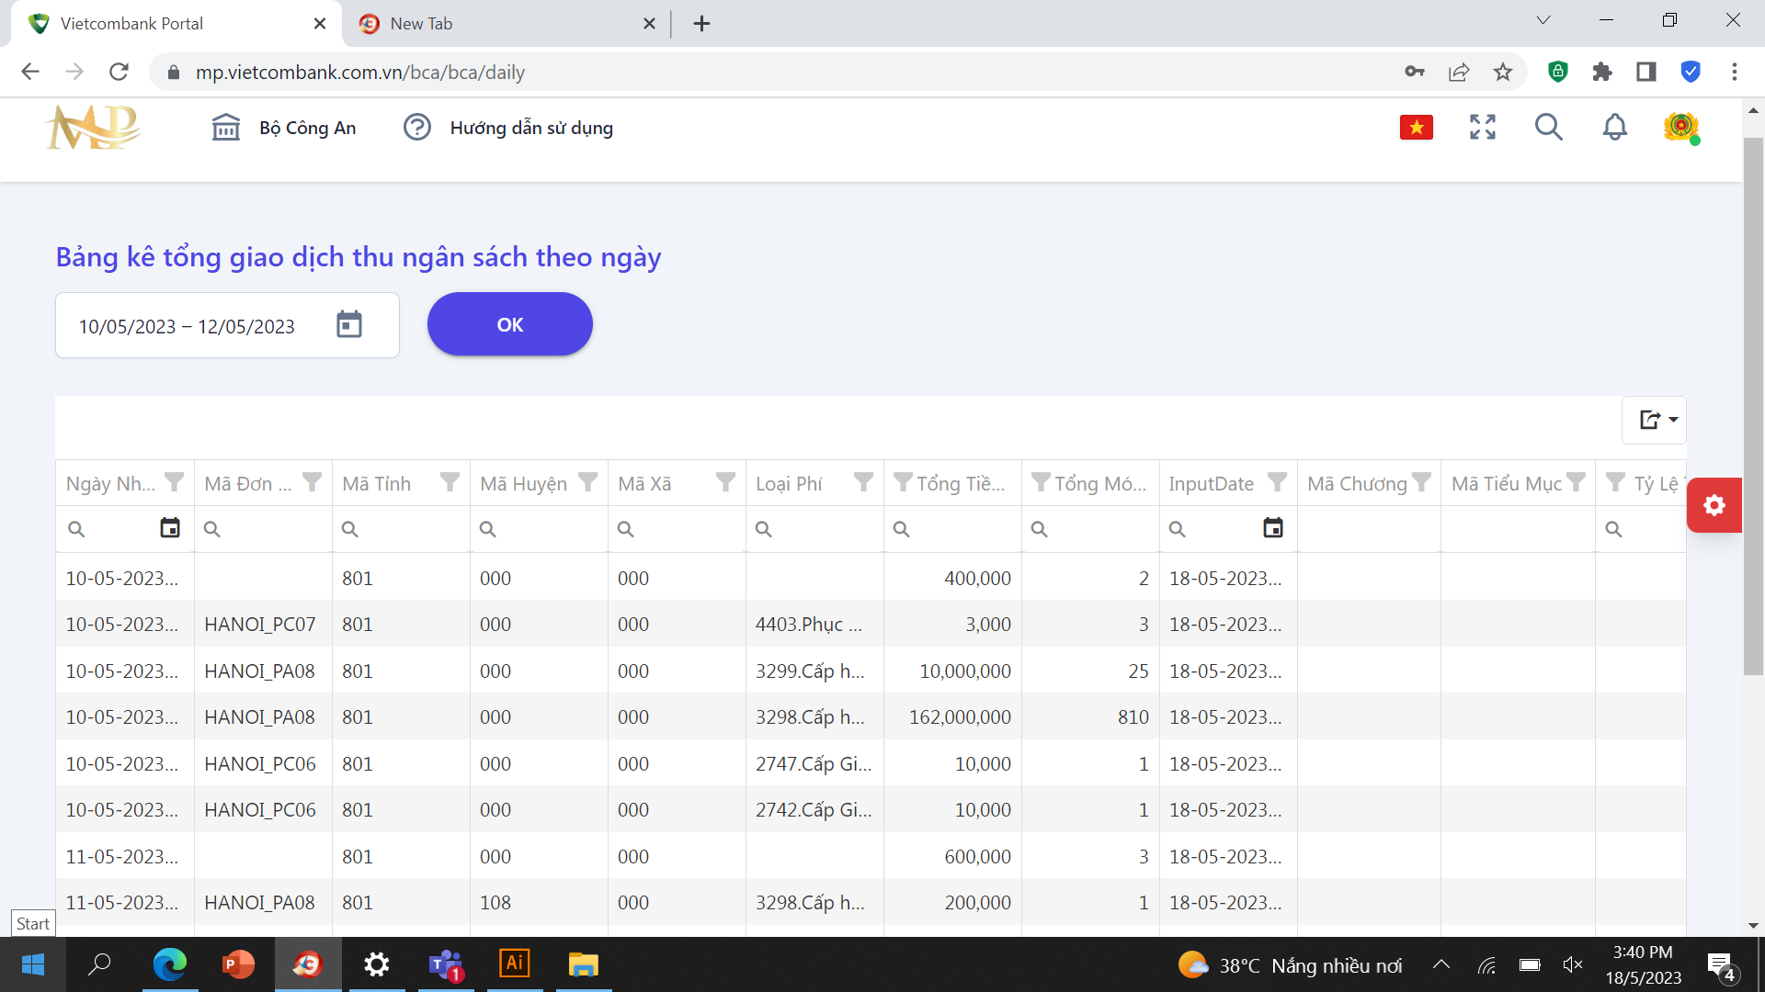
I. HƯỚNG DẪN ĐỐI SOÁT THU NỘP NSNN

Slide 94
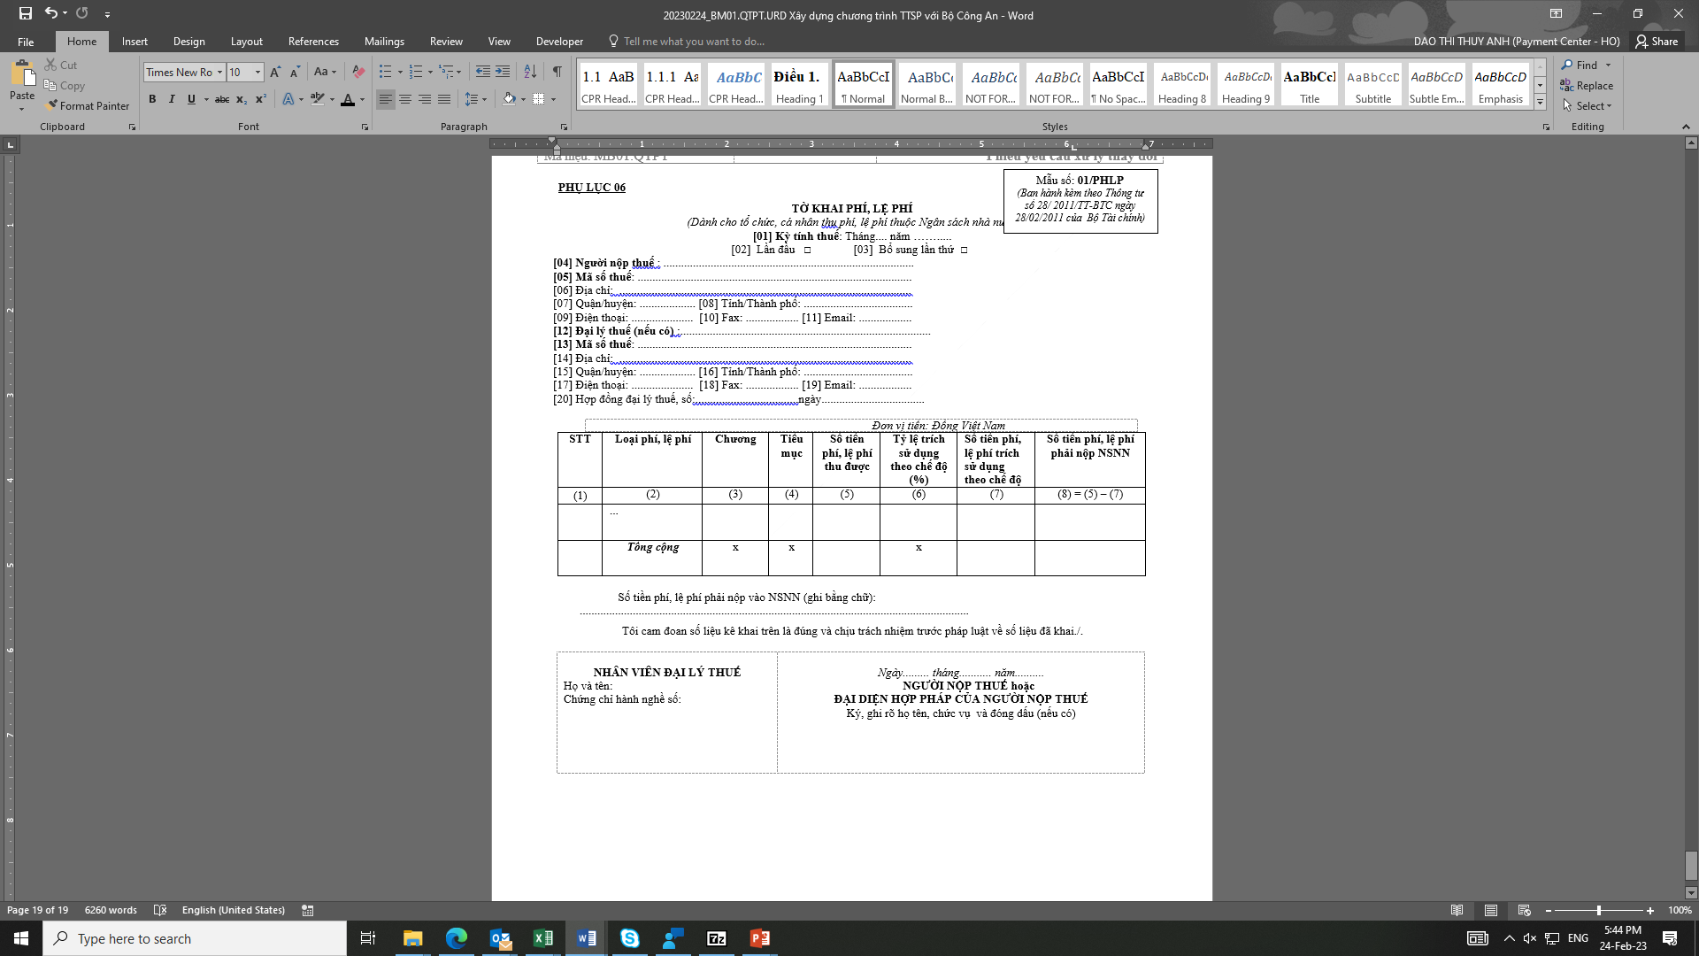
I. HƯỚNG DẪN ĐỐI SOÁT THU NỘP NSNN
Bước 4: Căn cứ vào thông tin có sẵn và kết quả chấm đối soát các khoản thu theo hướng dẫn tại Mục V, cán bộ hoàn thiện Tờ khai phí, lệ phí mẫu 01/PLHP ban hành kèm Thông tư số 28/2011/TTTT-CTTN-BTC ngày 28/2011/T-BTC ngày 28/02/2011 của Bộ Tài chính.

Slide 95
I. HƯỚNG DẪN ĐỐI SOÁT THU NỘP NSNN
Bước 5: Tương tự, ngày cuối tháng đội nghiệp vụ/Phòng nghiệp vụ đăng nhập VCBPortal và chọn “Tổng GD thu ngân sách theo tháng” để lấy báo cáo NSNN theo tháng.
Căn cứ trên báo cáo hàng ngày đã được chấm khớp đúng, đội nghiệp vụ/Phòng nghiệp vụ kiểm tra tính chính xác của báo cáo tháng theo nguyên tắc: Tổng số thu trong tháng trừ đi tổng số hoàn trả trong tháng bằng Tổng số tiền cần nộp NSNN.
Trường hợp khớp đúng, đội nghiệp vụ/Phòng nghiệp vụ làm đề nghị nộp NSNN gửi phòng Tài chính/bộ phận kế toán.
Trường hợp sai lệch, cán bộ cần kiểm tra nguyên nhân sai lệch để có sự điều chỉnh phù hợp.

Slide 96
I. HƯỚNG DẪN ĐỐI SOÁT THU NỘP NSNN
Phòng Tài chính/bộ phận kế toán:
Bước 1: Nhận Tờ khai phí, lệ phí có xác nhận từ phòng nghiệp vụ/Đội nghiệp vụ để thực hiện thủ tục báo cáo.
Bước 2: Căn cứ thông tin do các phòng nghiệp vụ/đội nghiệp vụ xác nhận hàng ngày, hàng tháng và báo cáo do VCB cung cấp, Phòng Tài chính/bộ phận kế toán kiểm tra lại các thông tin chính xác từ phòng Nghiệp vụ. Các thao tác tương tự như với thao tác tại Phòng Nghiệp vụ/ Đội Nghiệp vụ.
Bước 3: Sau khi kiểm tra mọi thông tin đã khớp đúng, phòng Tài chính thực hiện việc báo cáo như Quy định.

Slide 97
CHƯƠNG IX
Hướng dẫn sử dụng VCBPortal (5):
Hướng dẫn hoàn trả
Notes:
Kính chào các anh/chị tại Chi nhánh và các Phòng Ban liên quan của TSC Vietcombank đang tham dự buổi đào tạo qua Cầu Truyền Hình. Em tên là Thùy Anh là chuyên viên tại Phòng Chính sách và Quản lý hệ thống Trung tâm thanh toán. Cảm ơn các anh/ chị đã có mặt ở đây, ngày hôm nay để tham gia buổi hướng dẫn nghiệp vụ của TTTT Tiếp theo các nội dung về Giới thiệu về dịch vụ và Khái quát về Quy trình nộp khoản thu BCA đã được trình bày tại phần I và phần 2 của buổi hướng dẫn này, em xin trình bày nội dung tiếp theo: Các công việc tại Chi nhánh Vietcombank

Slide 98
I. HƯỚNG DẪN HOÀN TRẢ GIAO DỊCH
Bước 1: Truy cập vào chương trình VCBPortal theo đường link:
https://mp.vietcombank.com.vn/bca/

Slide 99
I. HƯỚNG DẪN HOÀN TRẢ GIAO DỊCH
Bước 2: Tại màn hình Đăng nhập, nhập các thông tin sau:
User được cấp (chữ G viết hoa, nhập đủ cả dấu chấm)
Password
Mã kiểm tra do chương trình hiển thị trên màn hình.
Tích vào ô “OK”: hệ thống hiển thị:
(*) Trường hợp không đăng nhập được vào chương trình đề nghị kiểm tra lại các thông tin đã khai báo. Nếu chính xác, liên hệ chi nhánh VCB quản lý tài khoản để được hỗ trợ.

Slide 100
I. HƯỚNG DẪN HOÀN TRẢ GIAO DỊCH
Bước 3: Căn cứ thông tin đăng nhập, hệ thống VCB hiển thị màn hình:

Slide 101
I. HƯỚNG DẪN HOÀN TRẢ GIAO DỊCH
Bước 4: Chọn thông tin để truy vấn giao dịch
Khoảng thời gian giao dịch (Tối đa 30 ngày):
Trạng thái của giao dịch (Trường hợp không xác định được trạng thái giao dịch, cán bộ lựa chọn Tất cả
Ấn OK

Slide 102
I. HƯỚNG DẪN HOÀN TRẢ GIAO DỊCH
Hệ thống hiển thị: tất cả các giao dịch thu phí, lệ phí của BCA sử dụng dịch vụ thanh toán song phương với BCA cập nhật hàng ngày theo thời gian thực với 24 tiêu chí, cán BCA có thể sử dụng thanh trượt sang trái, phải để xem từng tiêu chí:

Slide 103
I. HƯỚNG DẪN HOÀN TRẢ GIAO DỊCH
Danh sách các tiêu chí hiển thị tại báo cáo Dữ liệu giao dịch BCA

Slide 104
I. HƯỚNG DẪN HOÀN TRẢ GIAO DỊCH
Bước 5: Từ bảng dữ liệu hiển thị cán bộ có thể thu hẹp phạm vi dữ liệu bằng cách nhập tiêu chí khác nhau dưới đây (tại biểu tượng kính lúp):
Giao dịch có thể được tìm kiếm theo các cách sau

Slide 105

I. HƯỚNG DẪN HOÀN TRẢ GIAO DỊCH
Bước 6: Cán bộ Phòng nghiệp vụ đơn vị CA tích chọn giao dịch cần hoàn trả và lựa chọn Lý do hoàn và bấm Yêu cầu hoàn.
Các giao dịch được yêu cầu hoàn sẽ được ghi nhận tại phần Báo cáo hoàn trả và cập nhật tình trạng tương ứng (Chờ duyệt/ Đã duyệt/ Đã hủy)

Slide 106
I. HƯỚNG DẪN HOÀN TRẢ GIAO DỊCH
Bước 7: Yêu cầu hoàn tiền được gửi tới tài khoản lãnh đạo (tài khoản Duyệt) tại đơn vị BCA. Lãnh đạo tiến hành kiểm tra và phê duyệt yêu cầu hoàn trả.
Bước 8: Yêu cầu được gửi tới VCB để xử lý hoàn trả cho người đã nộp tiền.

Slide 107



Thank you and
Welcome to Our Customer Community
(0243)9349197
info@vietcombank.com.vn
Vietcombank.com.vn

